Slide 1
ERASMUS PLUS VET FRANCIA
CAEN NORMANDIA-2022
Cinzia Cellura

Slide 2
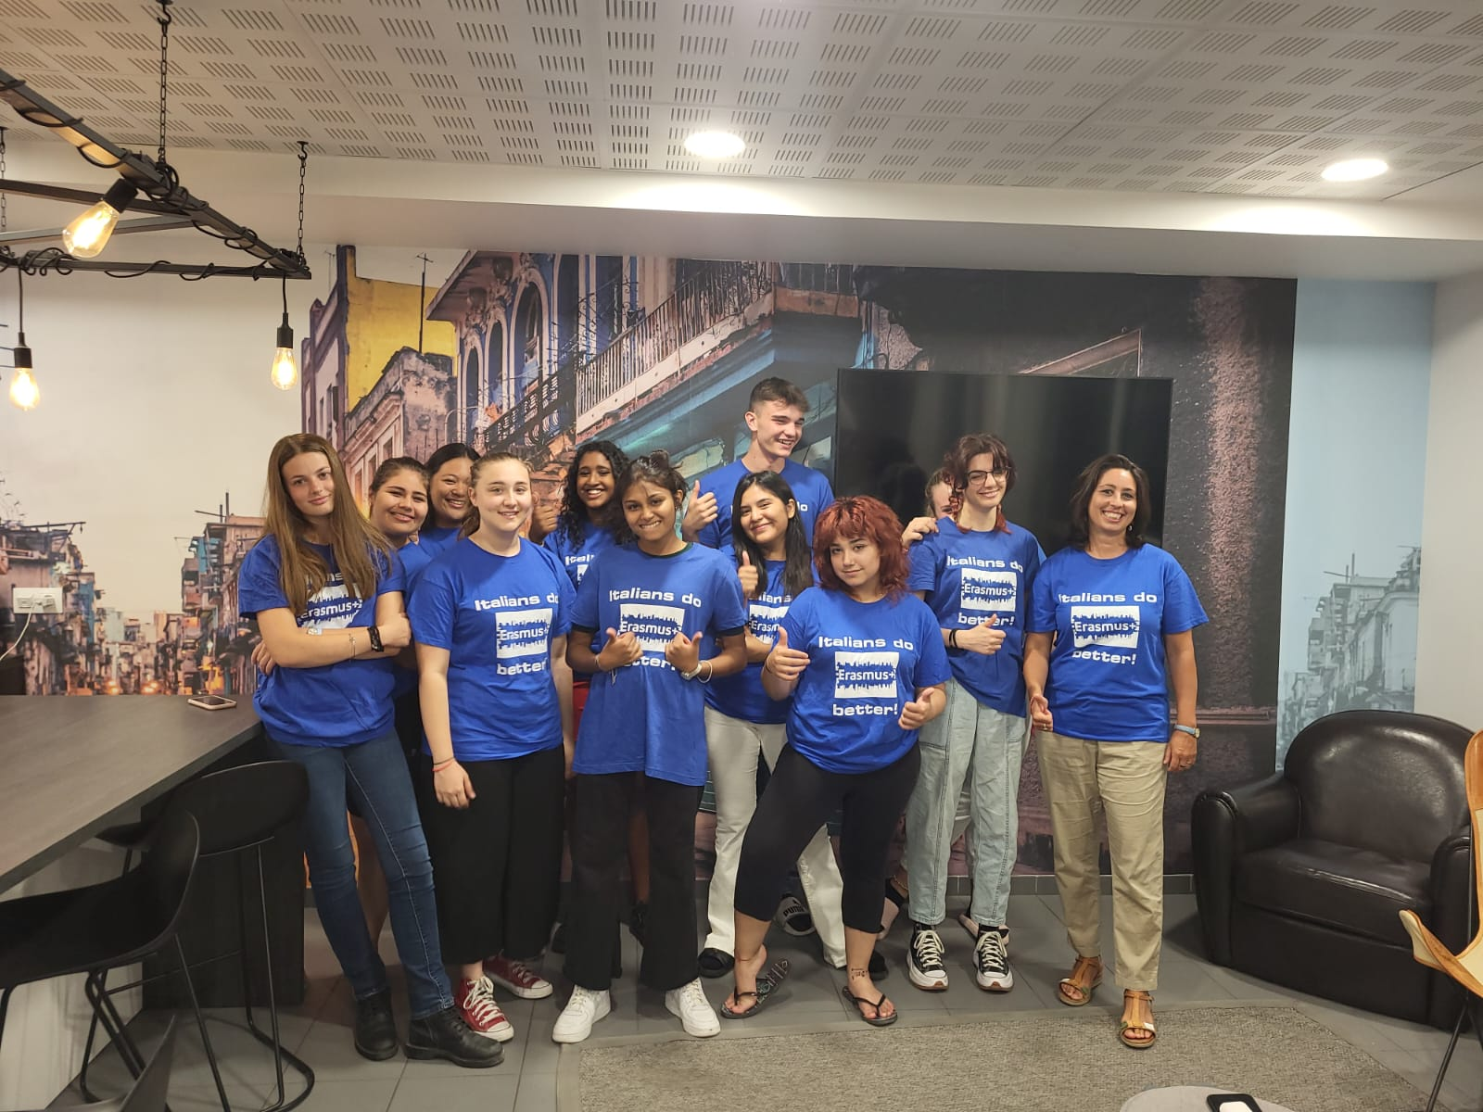
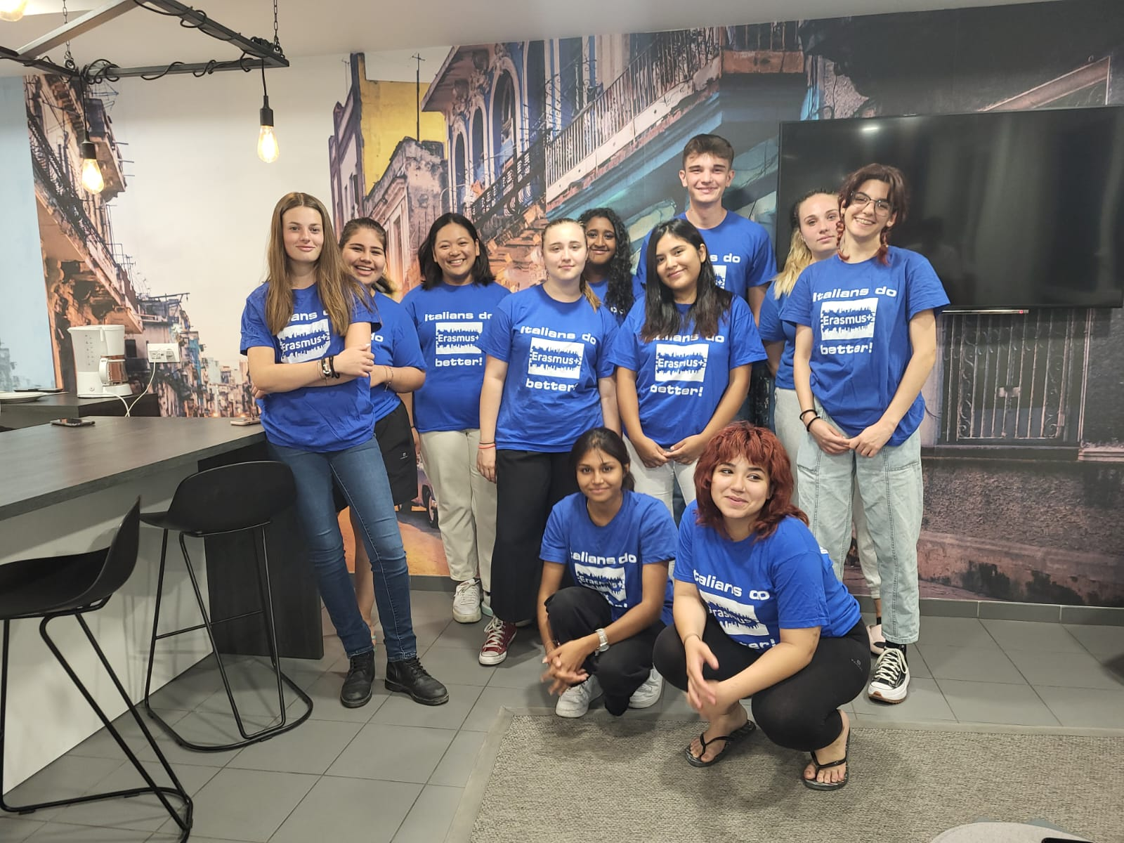
LA RÉSIDENCE ÉTUDIANTES BEAUMOIS–CAEN-NORMANDIA

Slide 3
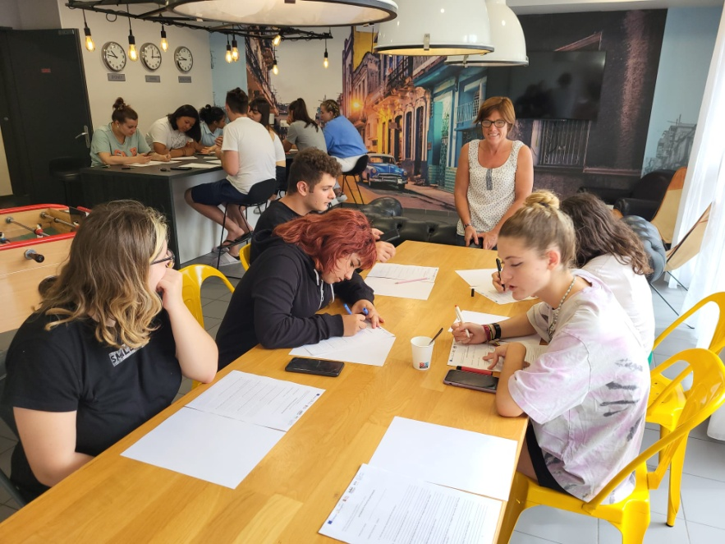
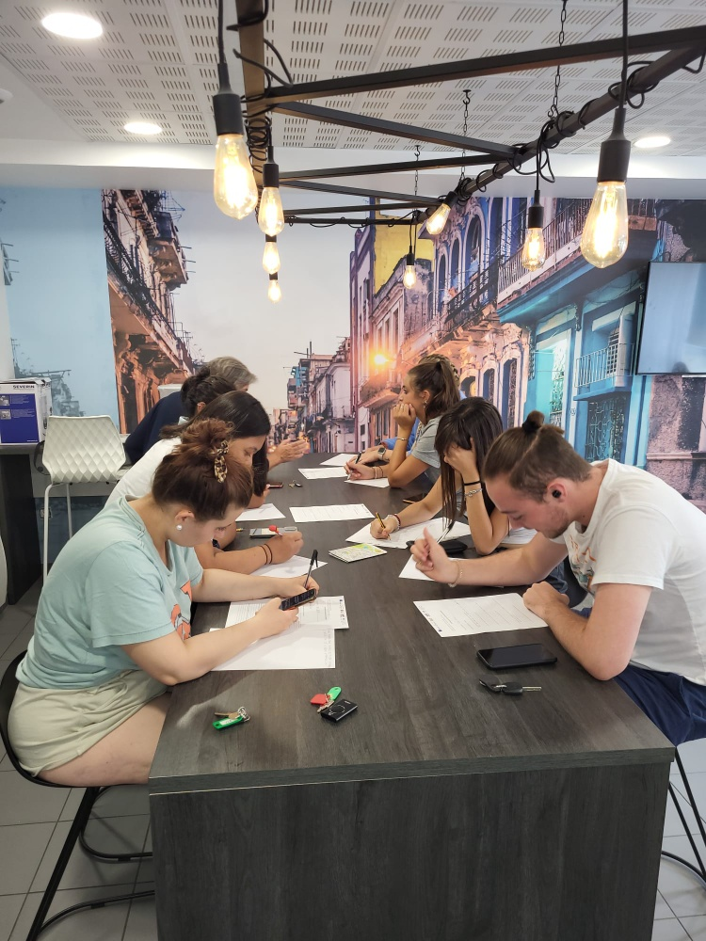
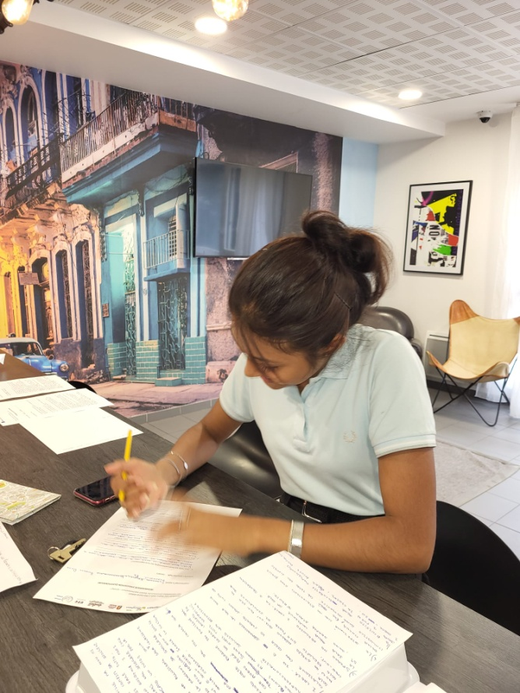
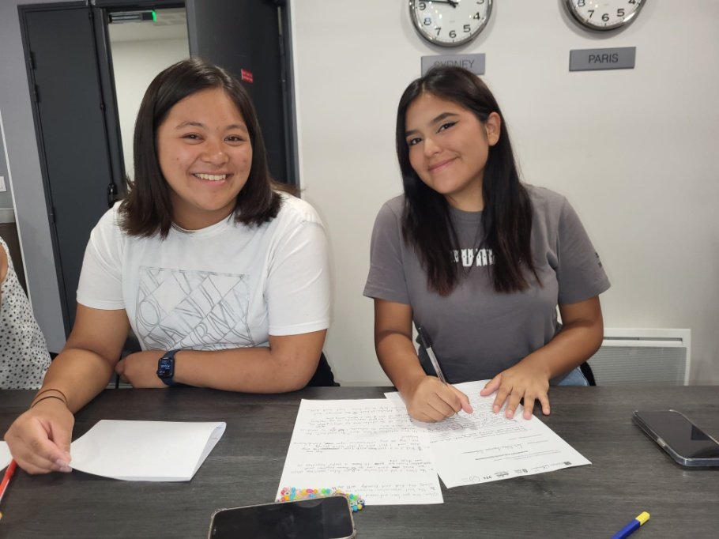

Slide 4
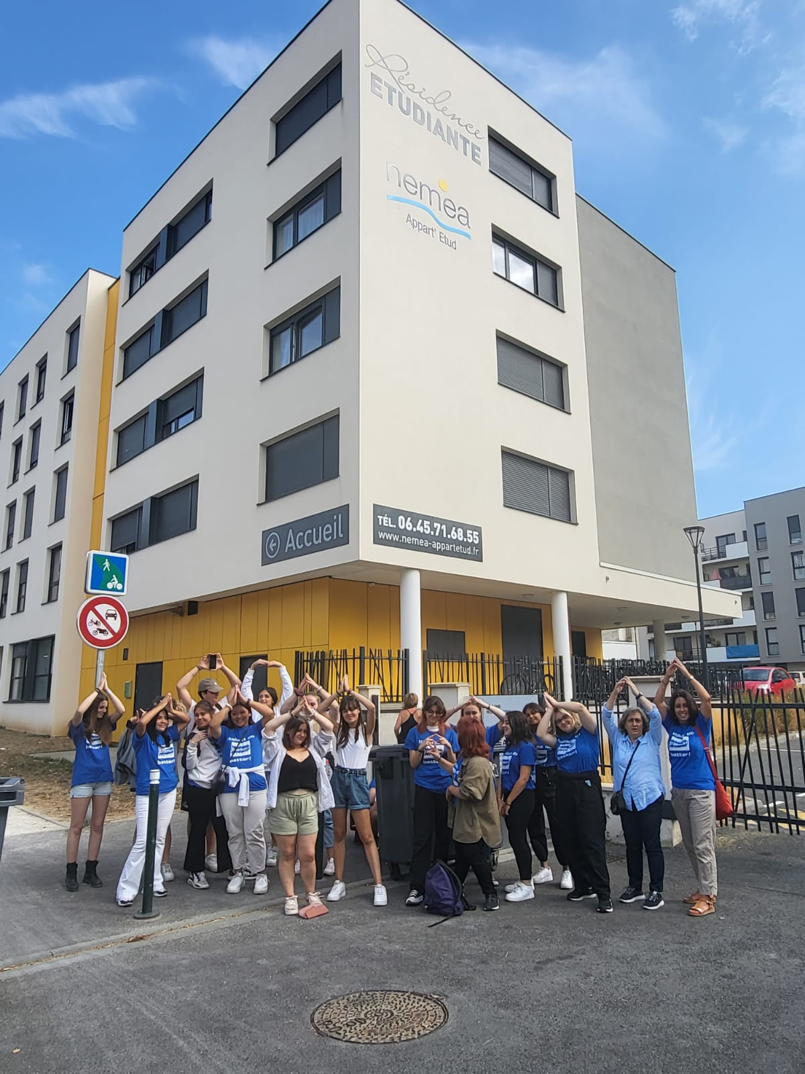
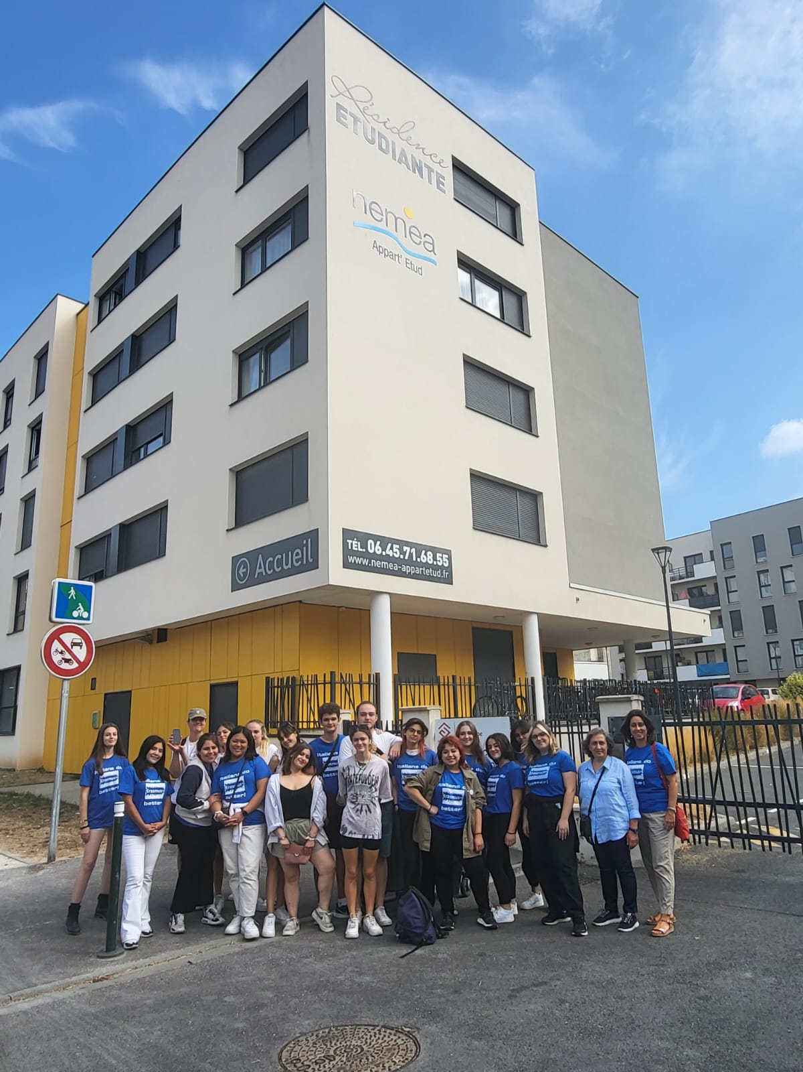

Slide 5
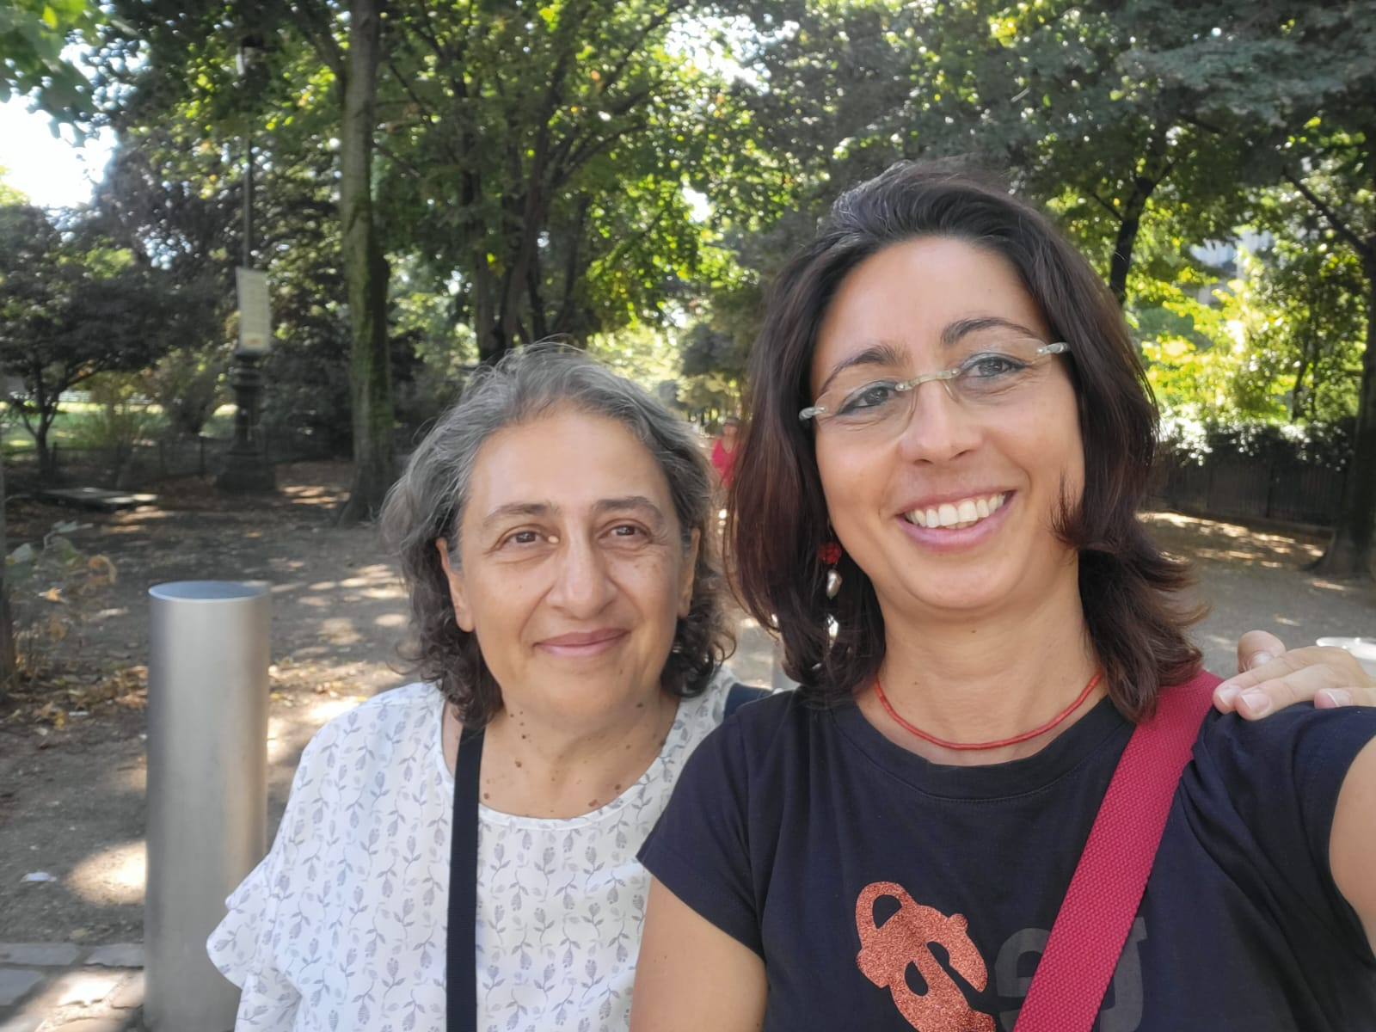
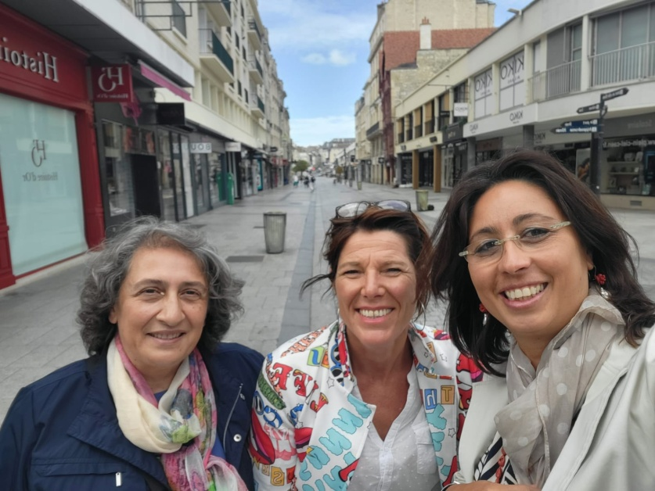
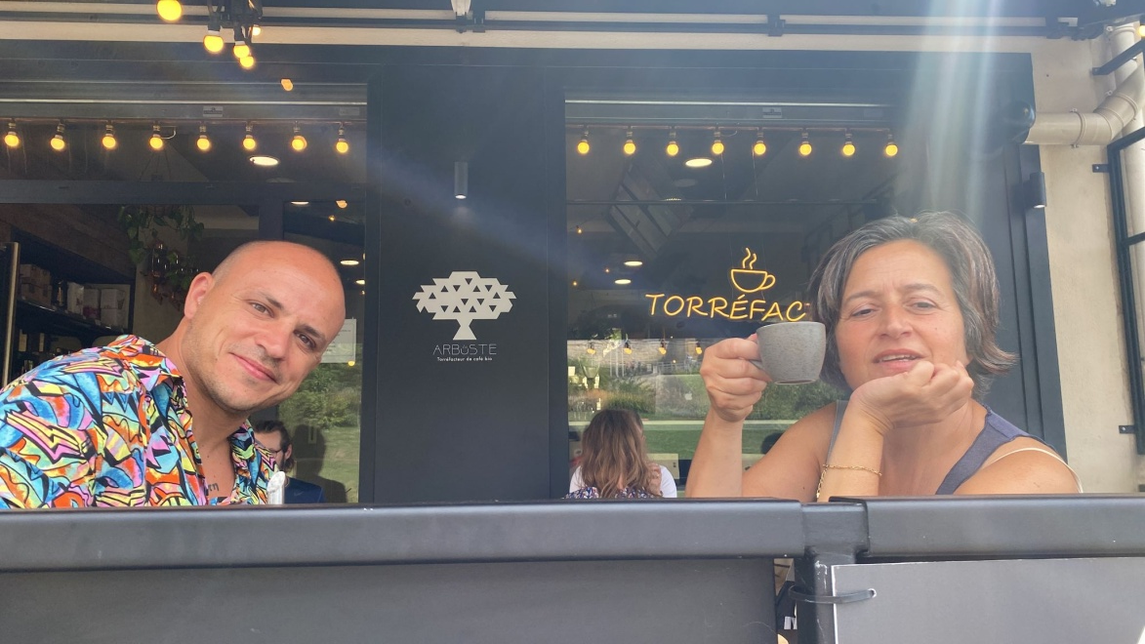
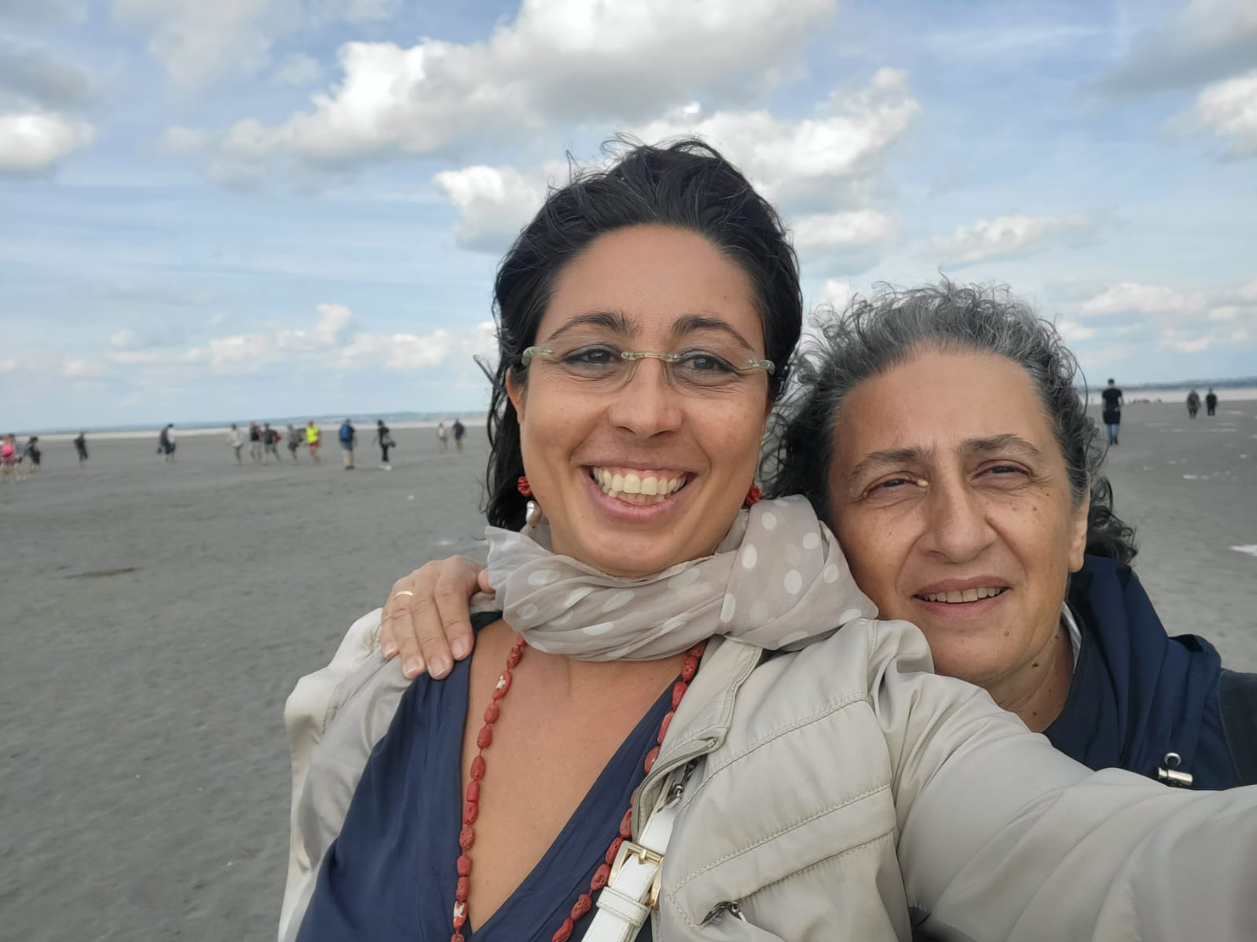
I TUTOR e Laetitia

Slide 6
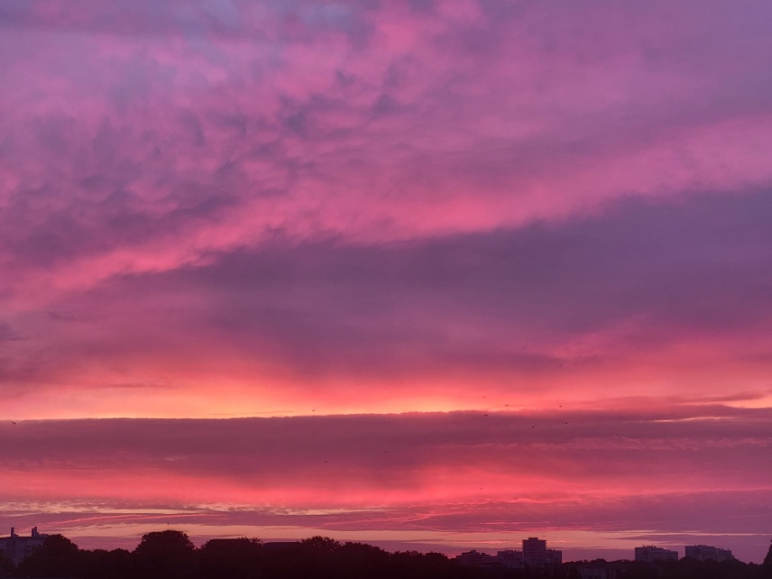
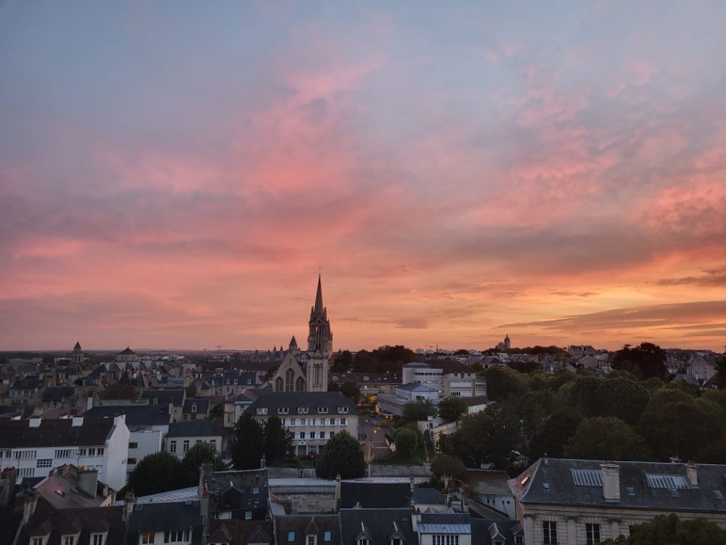
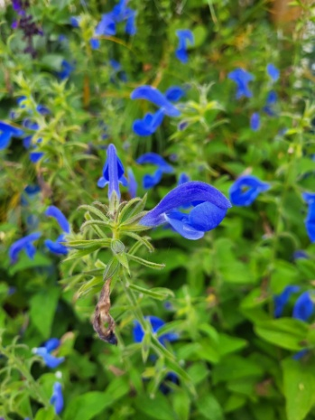
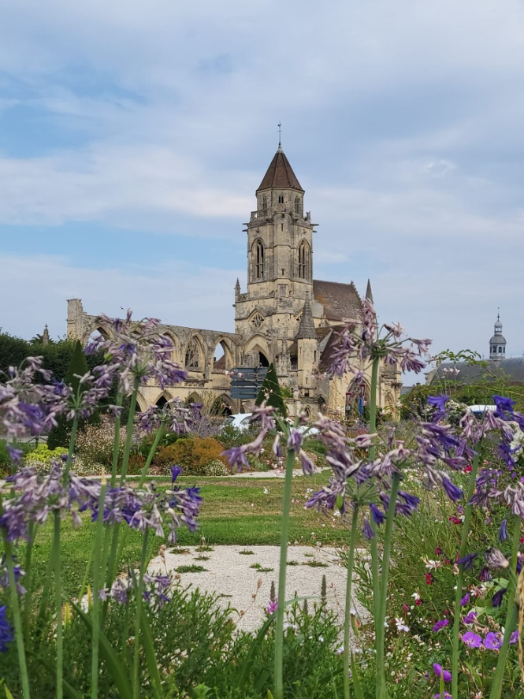
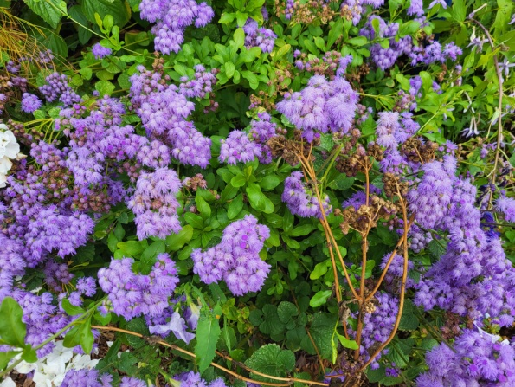
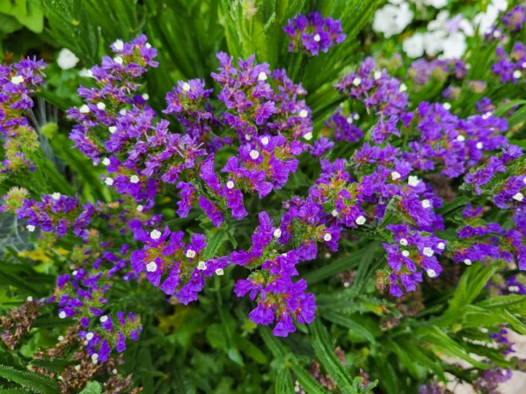
CAEN

Slide 7
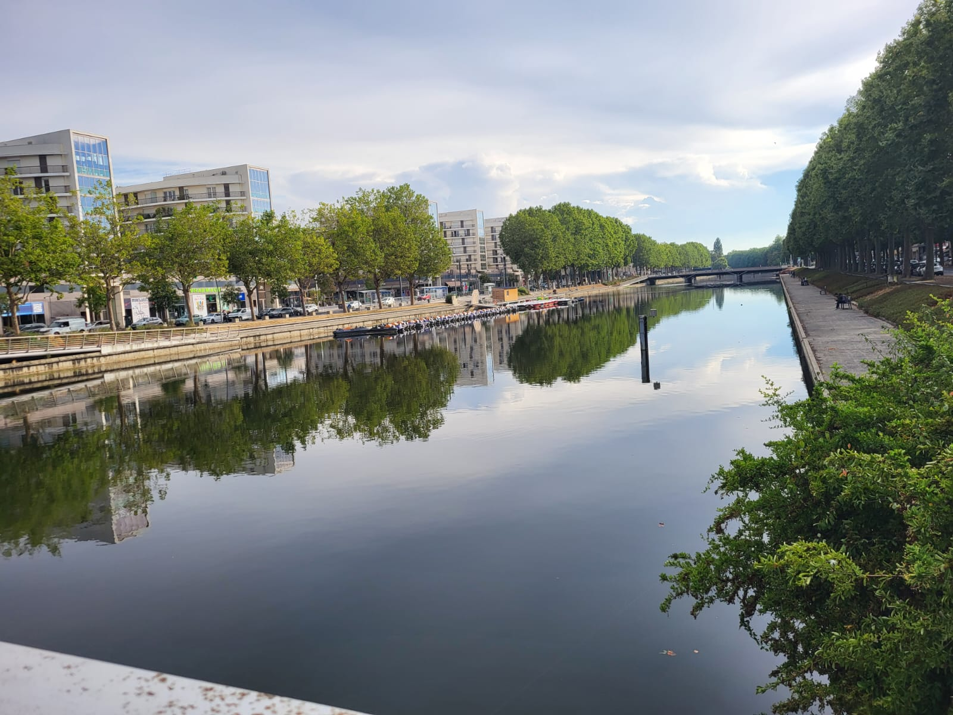
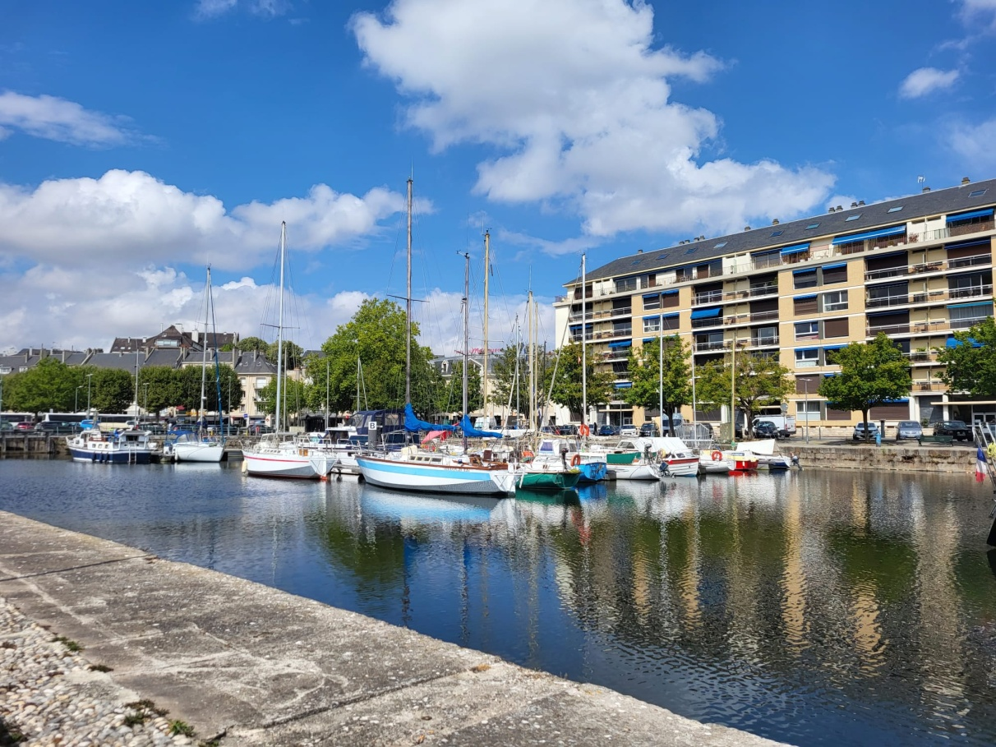
PORT DE PLEISANCE

Slide 8
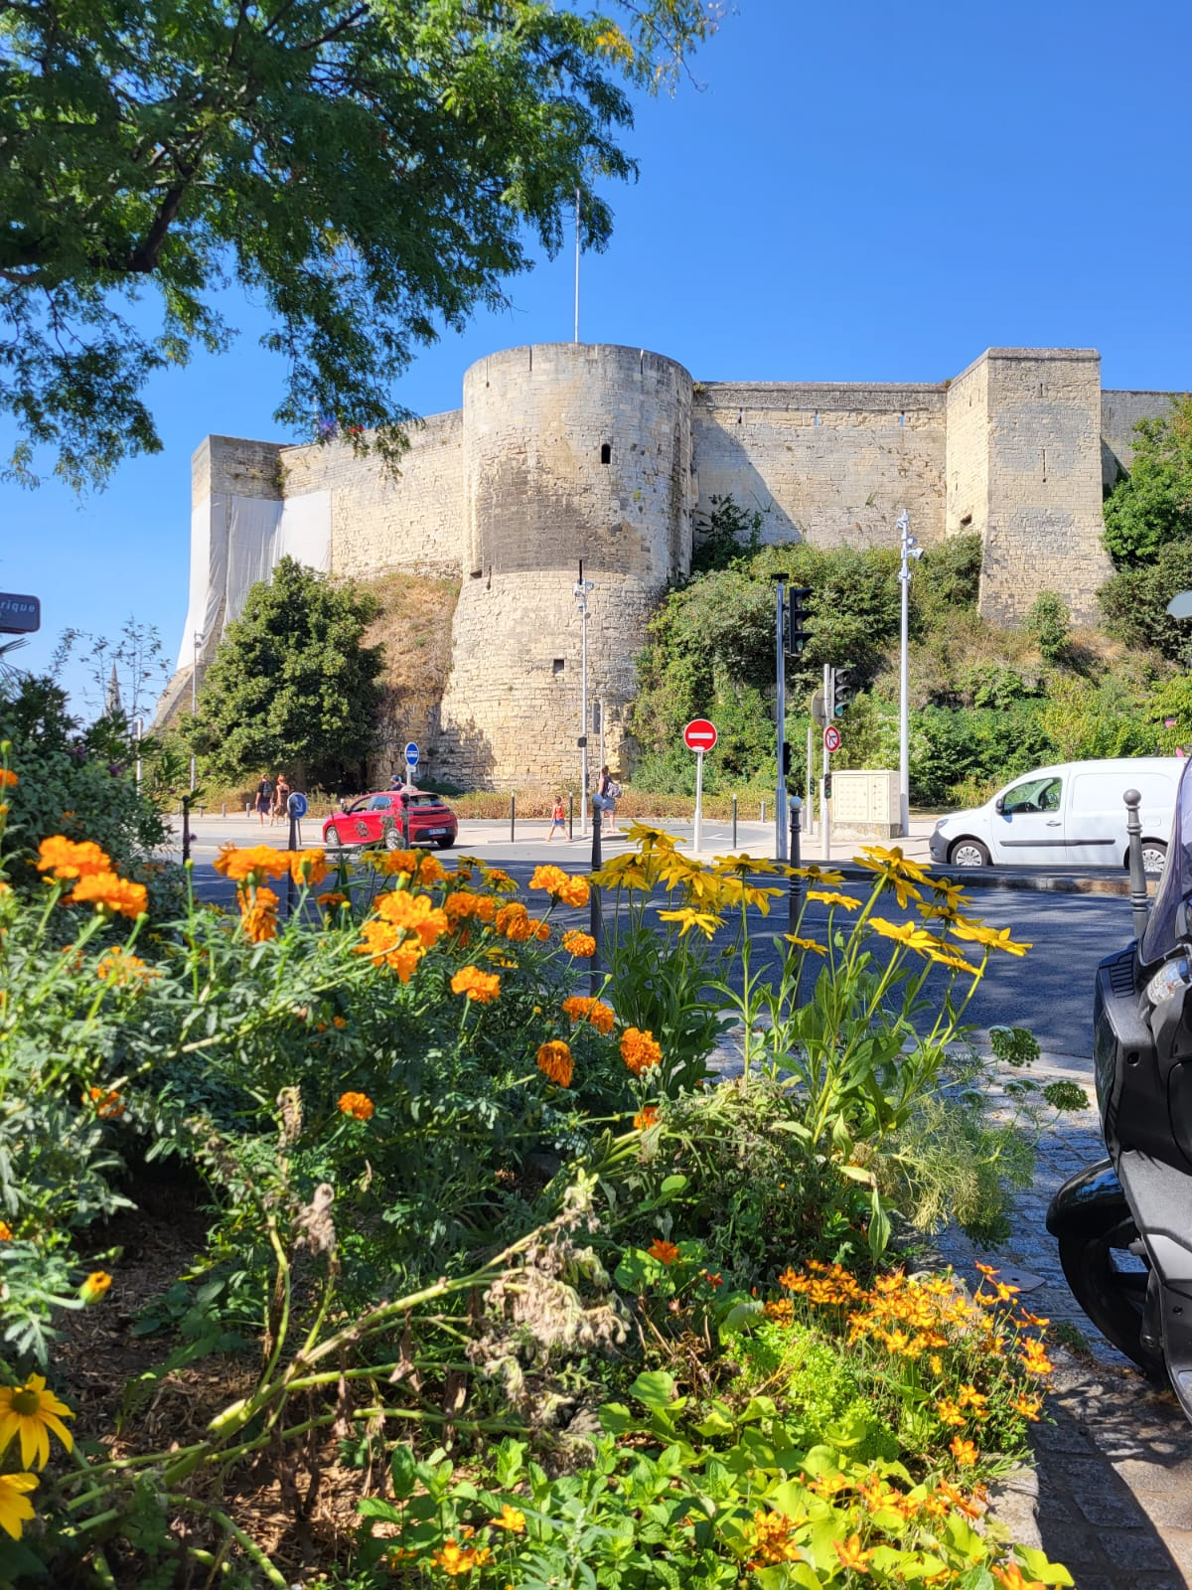
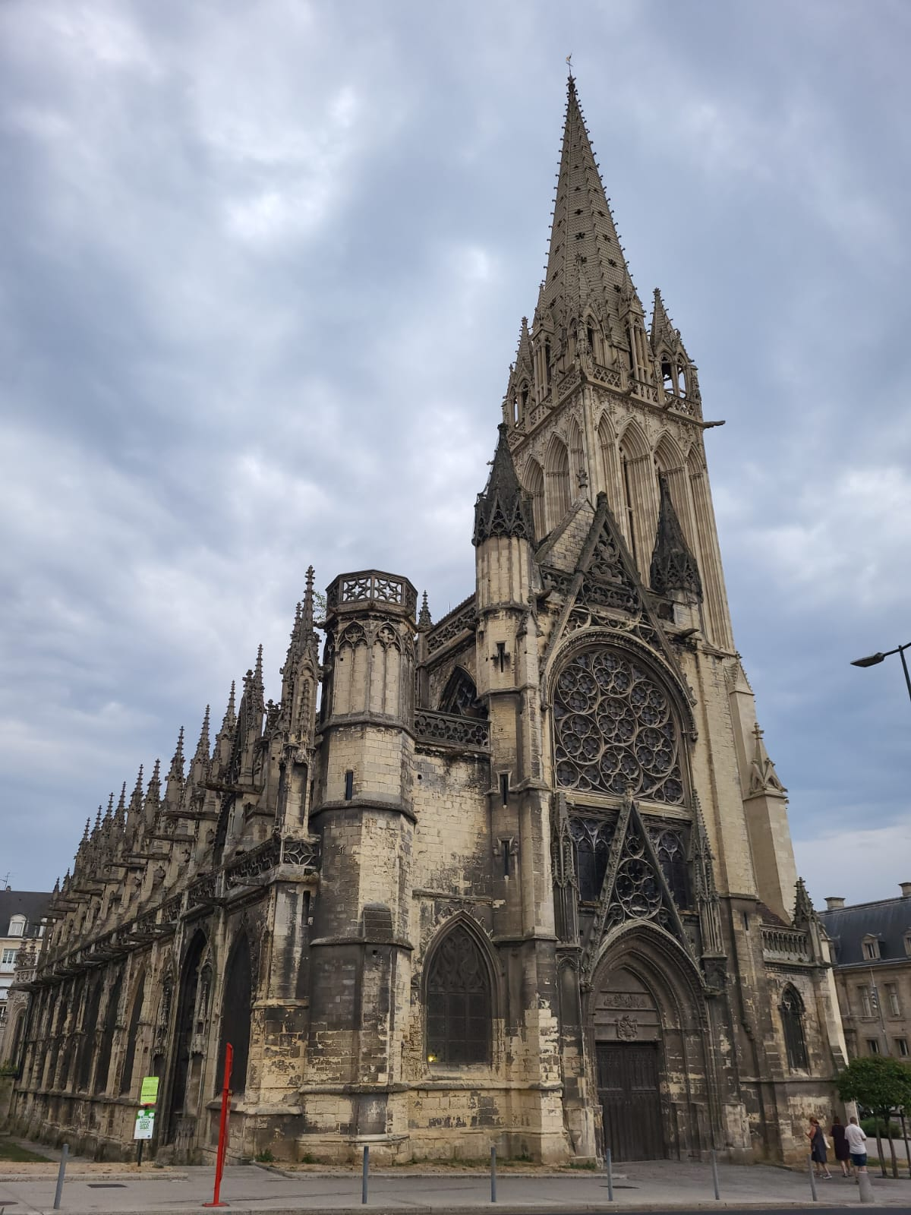
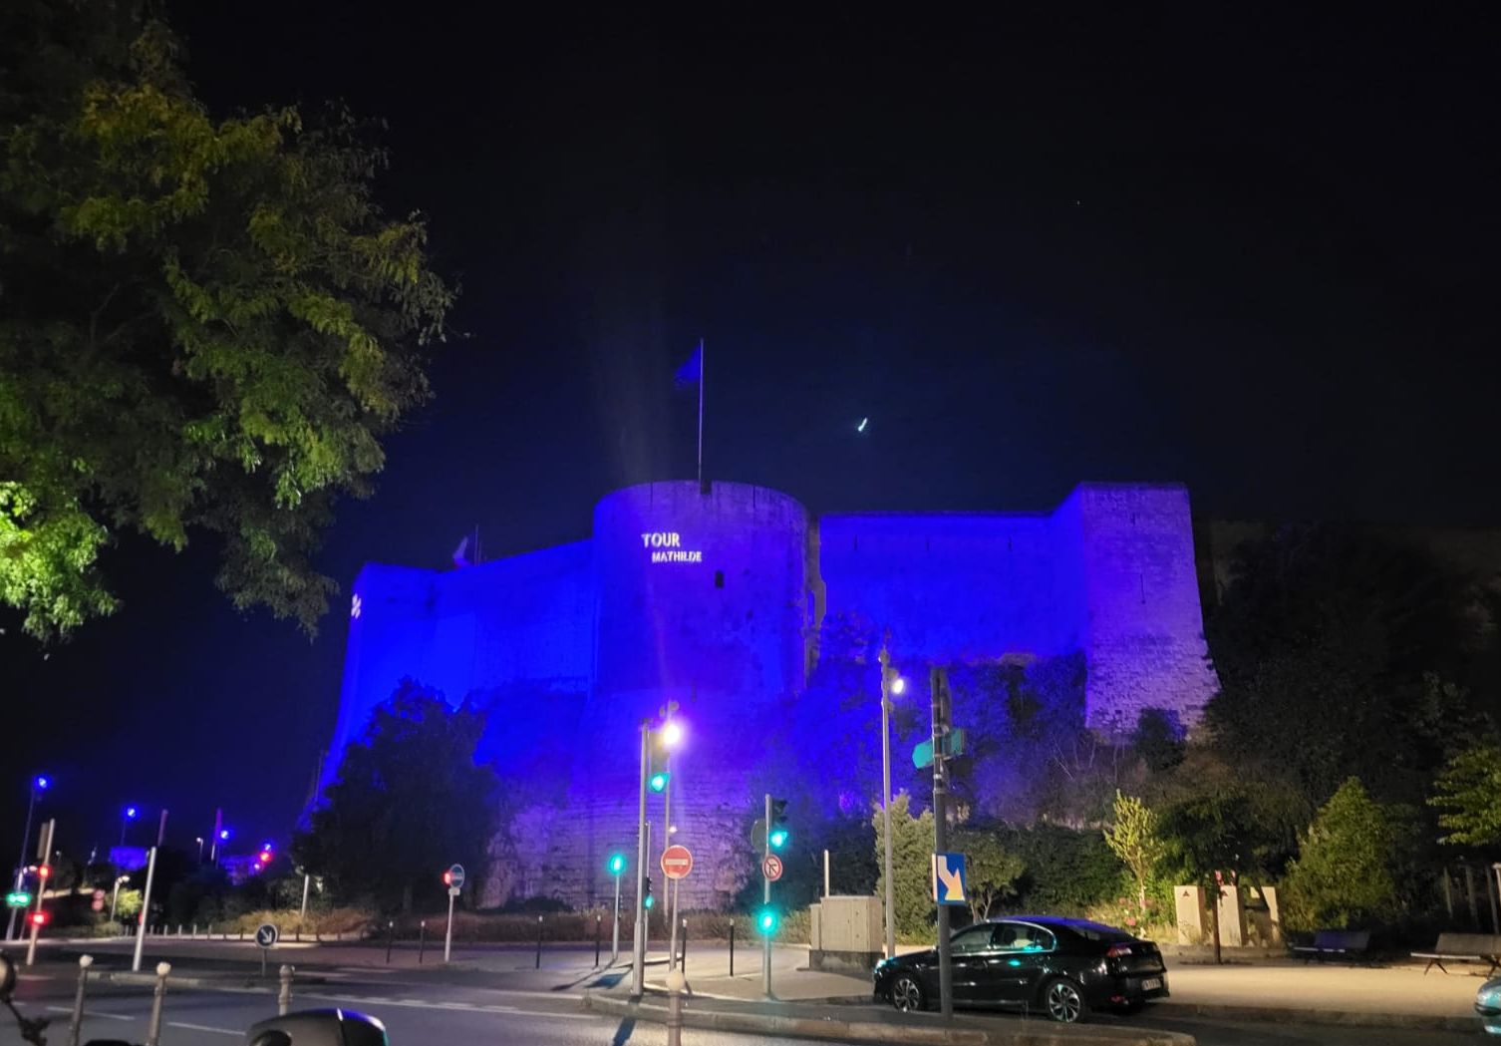
LE CHÂTEAU DI GUGLIELMO IL CONQUISTATORE E
L’ÉGLISE DE SAINT PIERRE

Slide 9
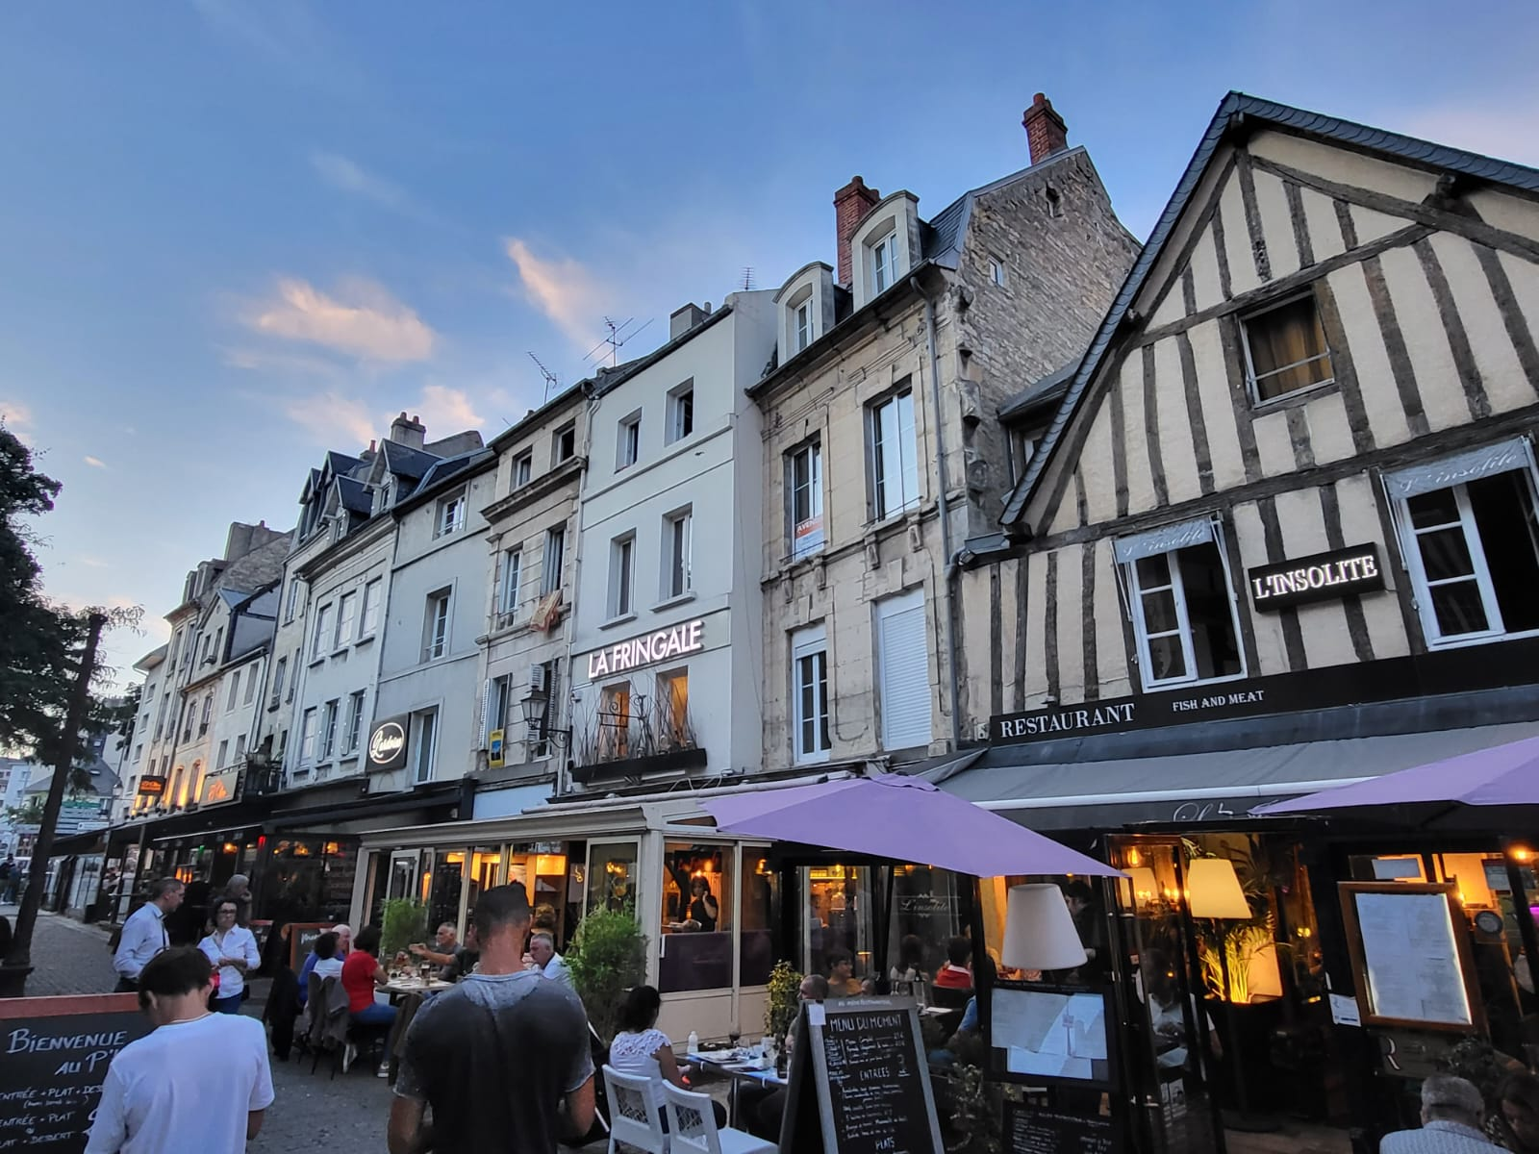
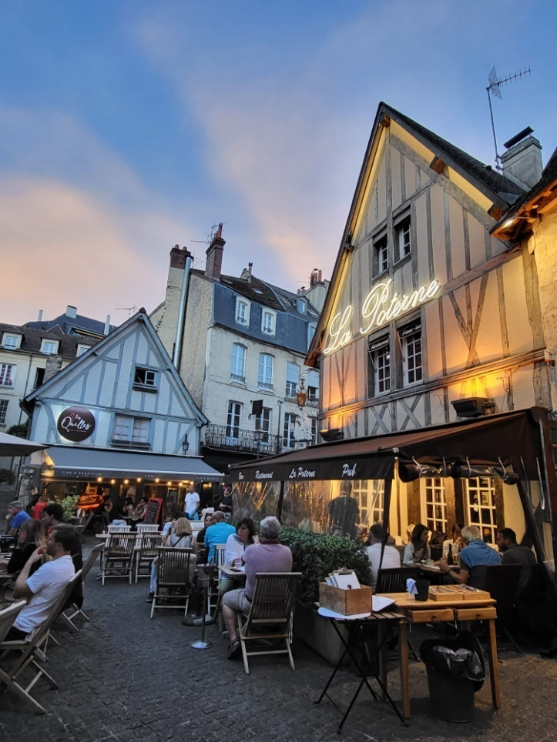
IL QUARTIERE STORICO DEL VAUGUEUX (XI SEC)

Slide 10
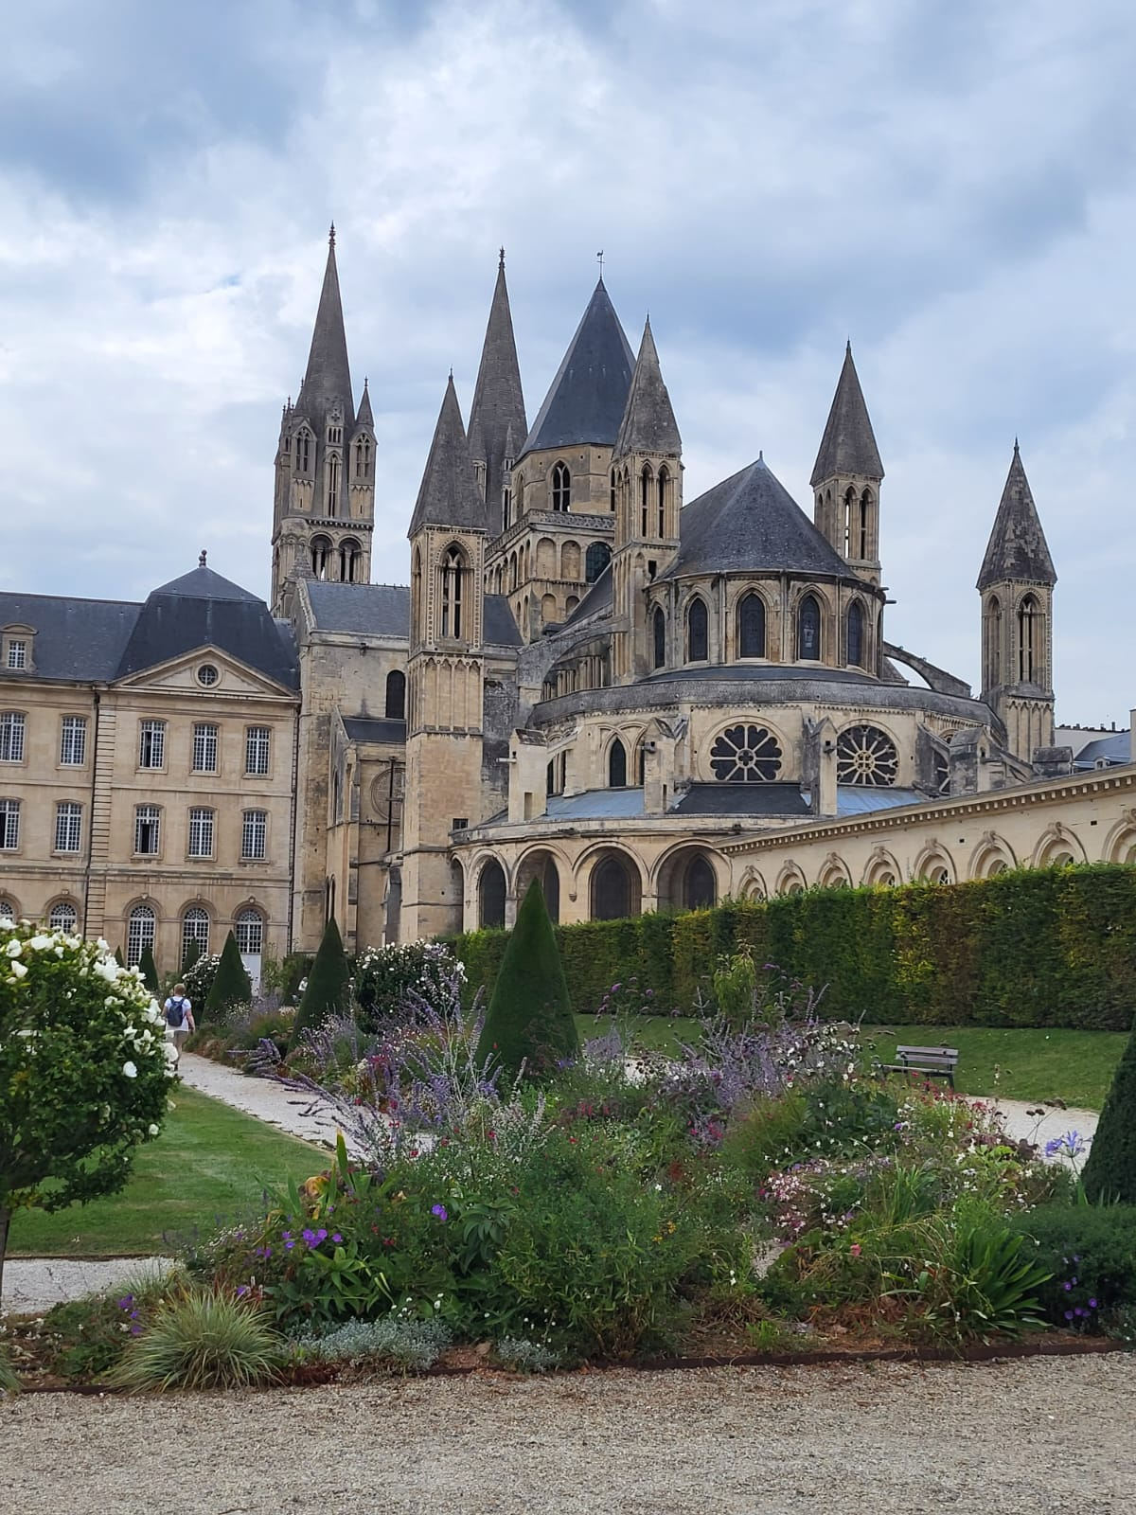
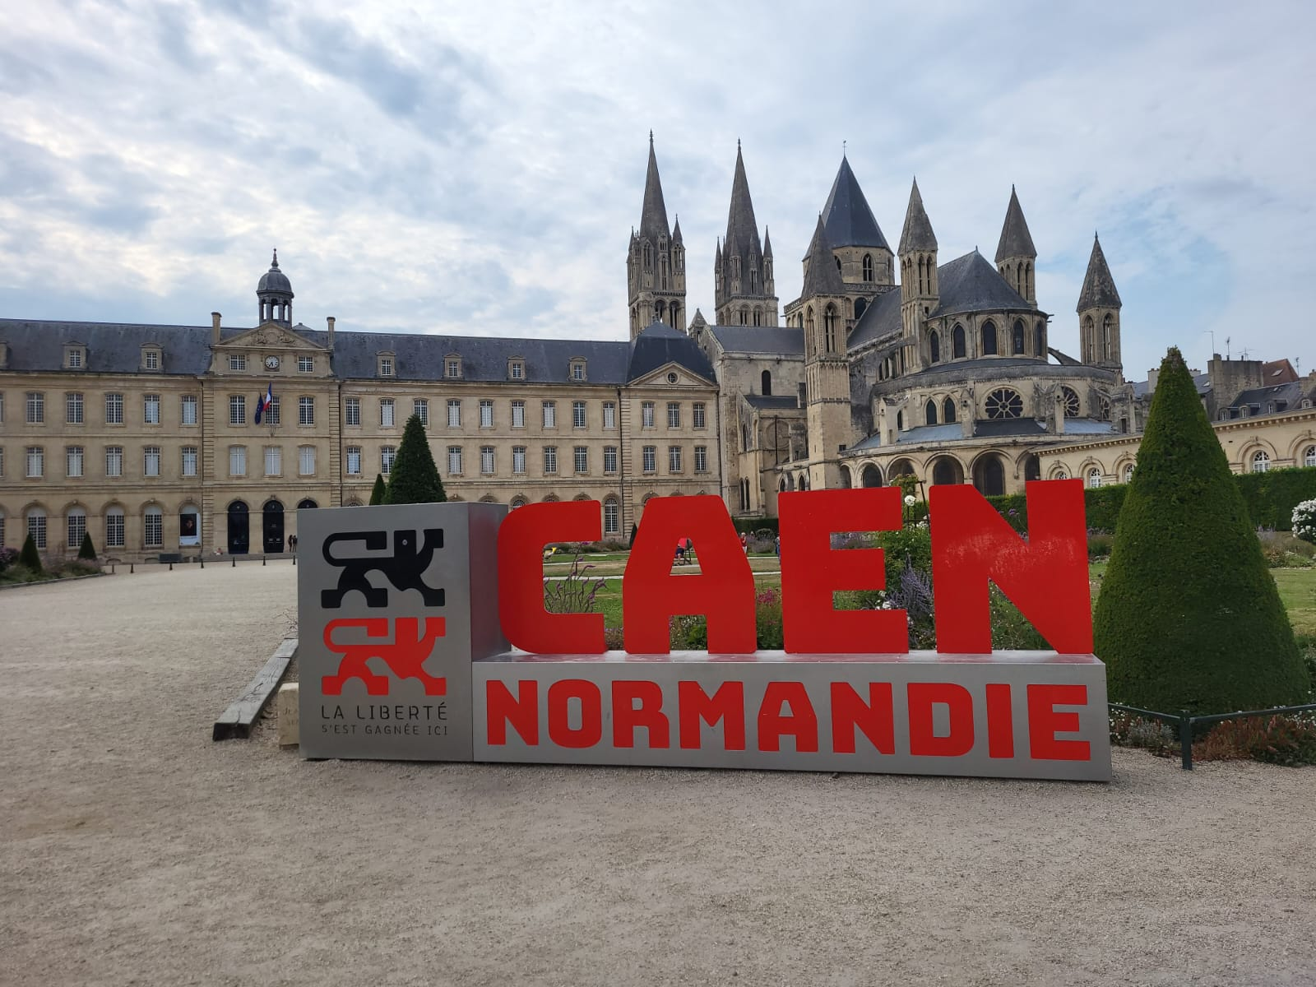
L’ABBEYE DES HOMMES

Slide 11
I COLLOQUI CON I TUTOR AZIENDALI

Slide 12
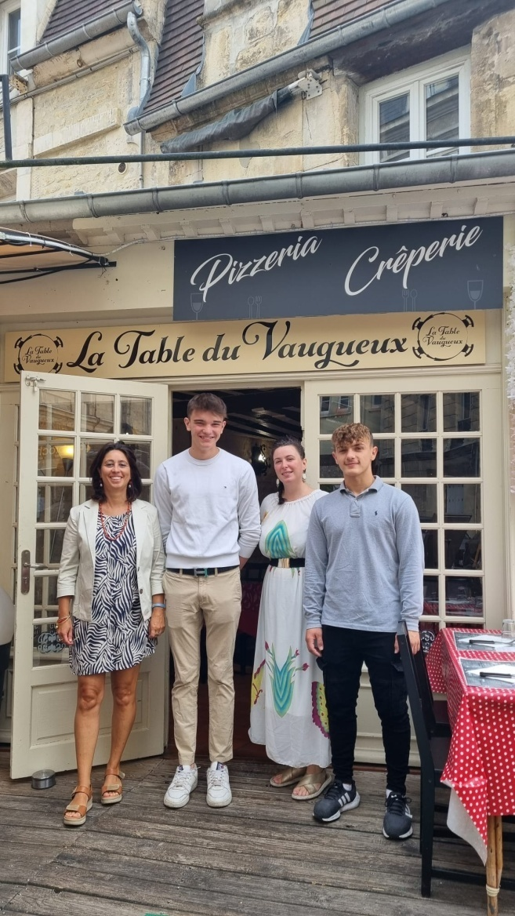
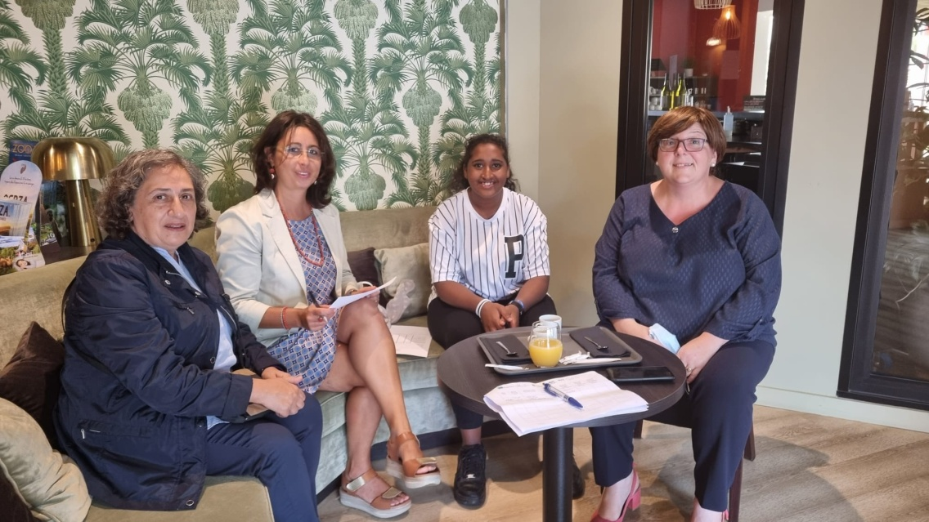
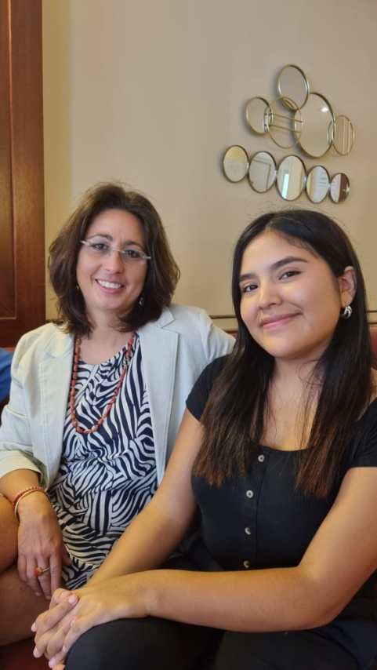
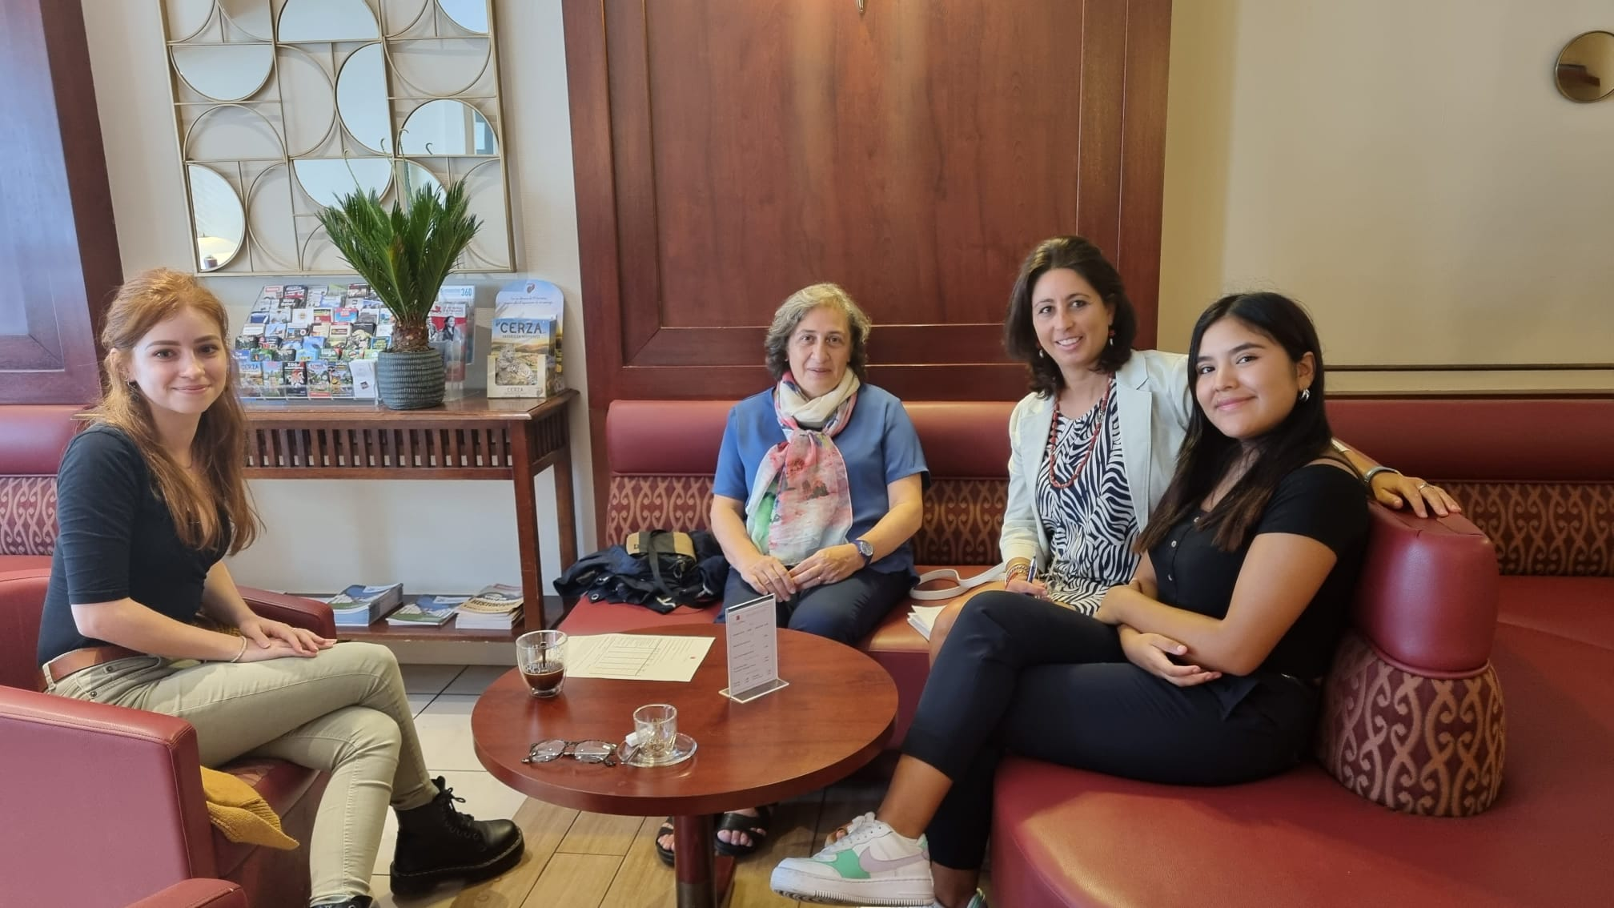

Slide 13
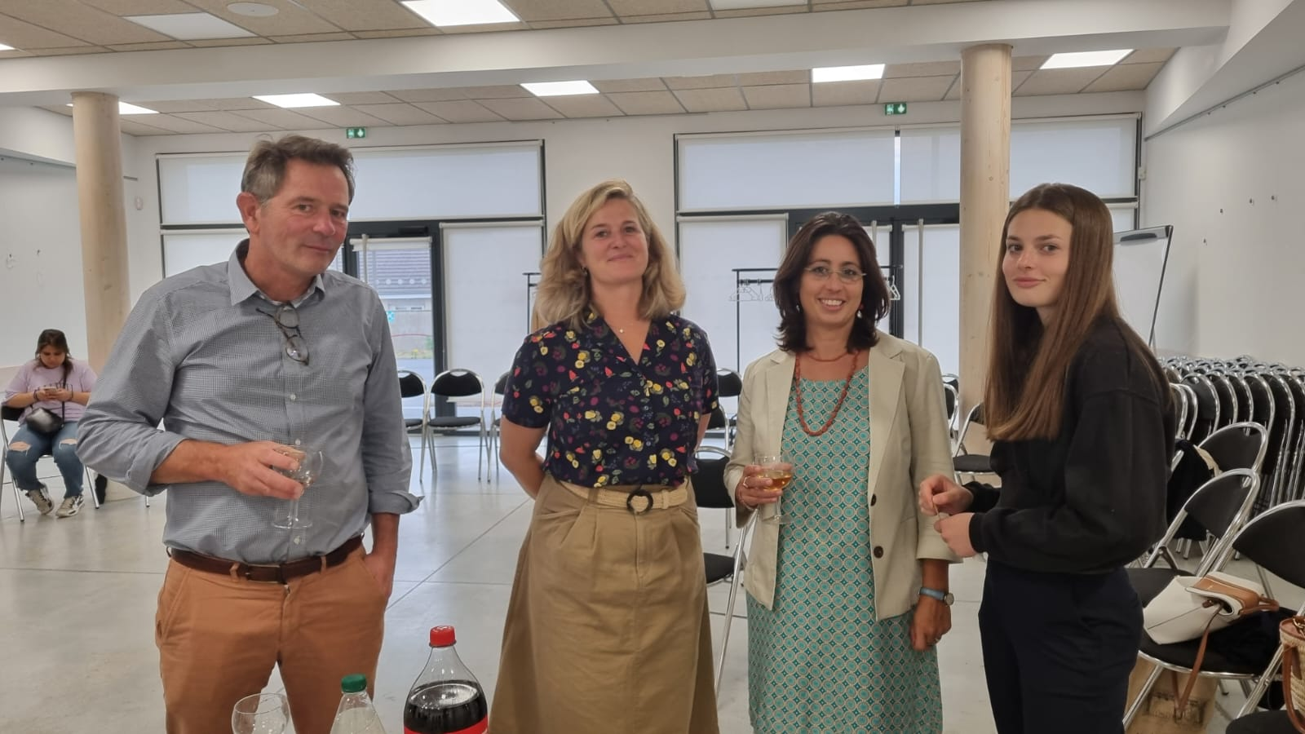
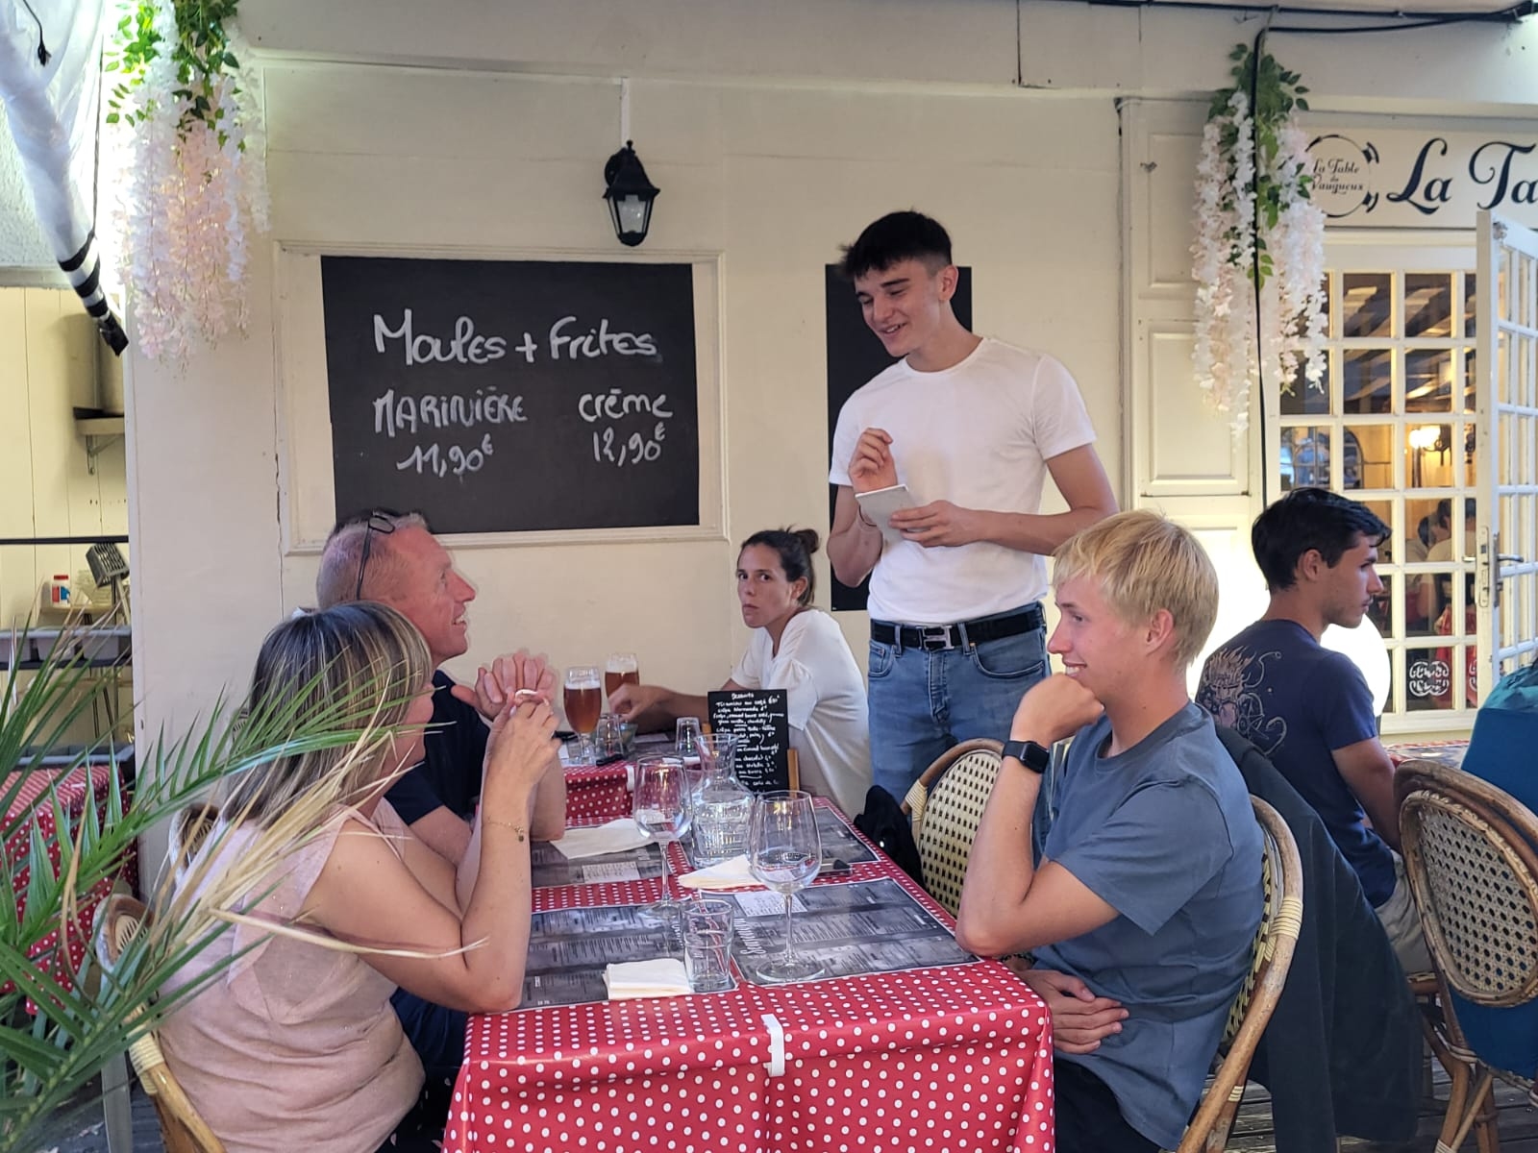
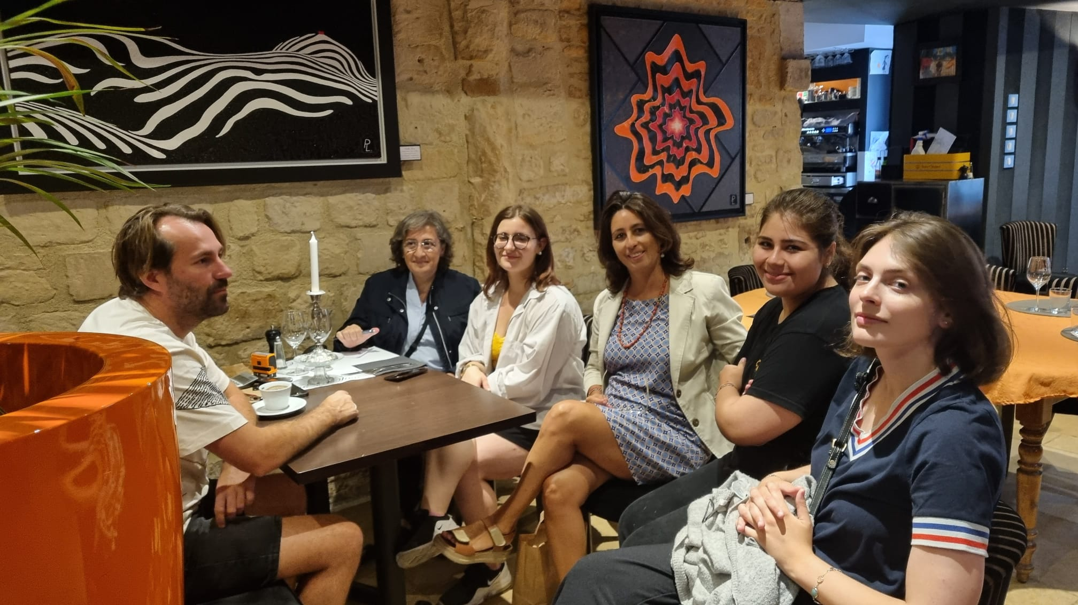

Slide 14
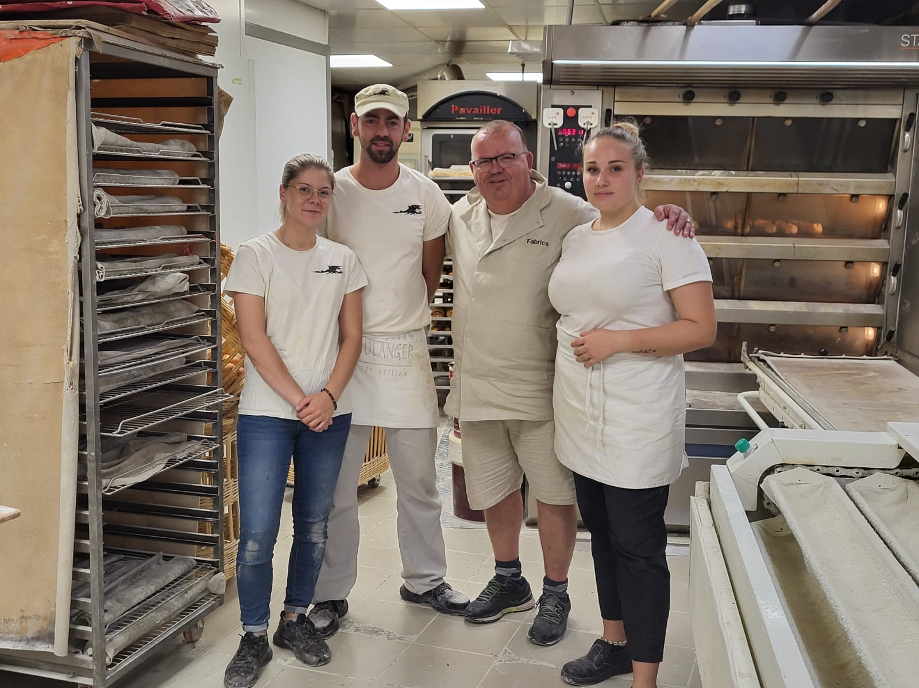
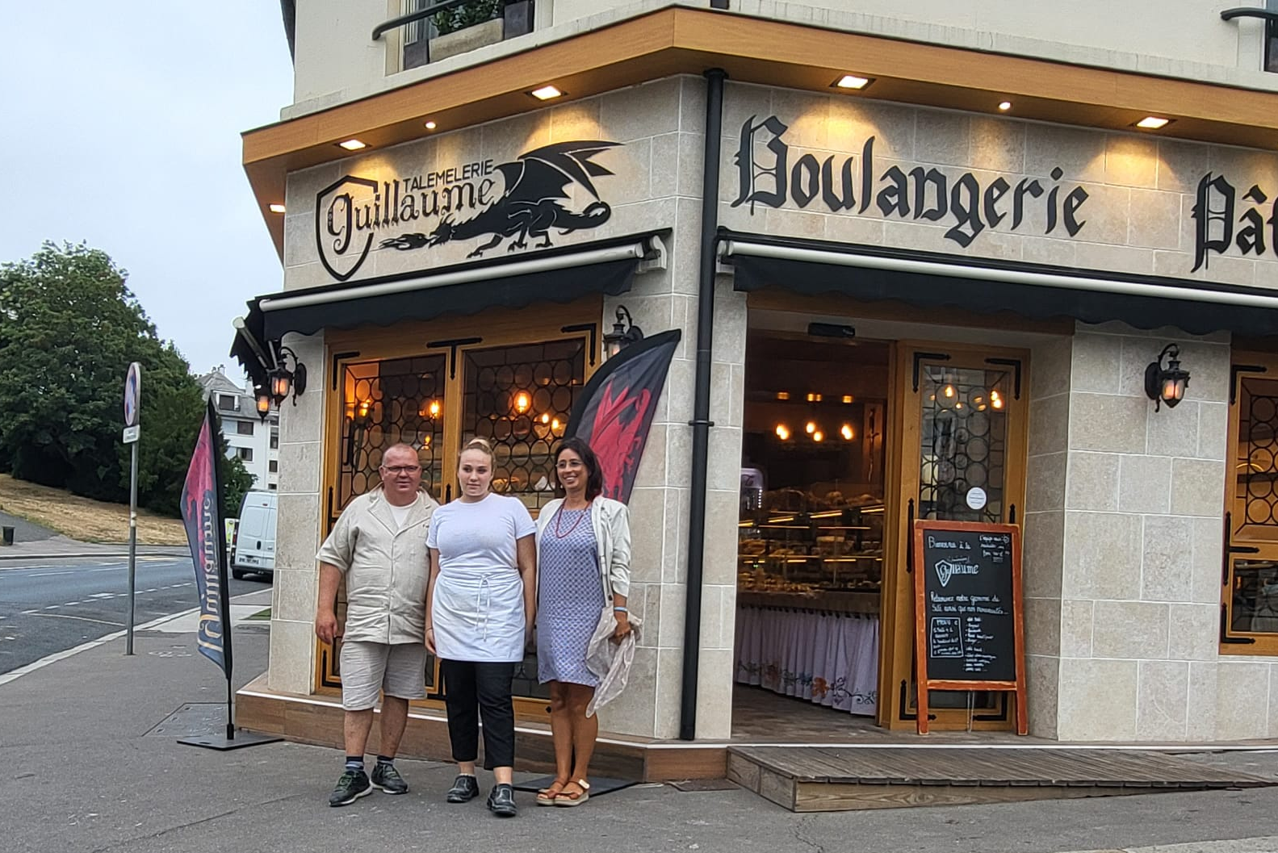

Slide 15
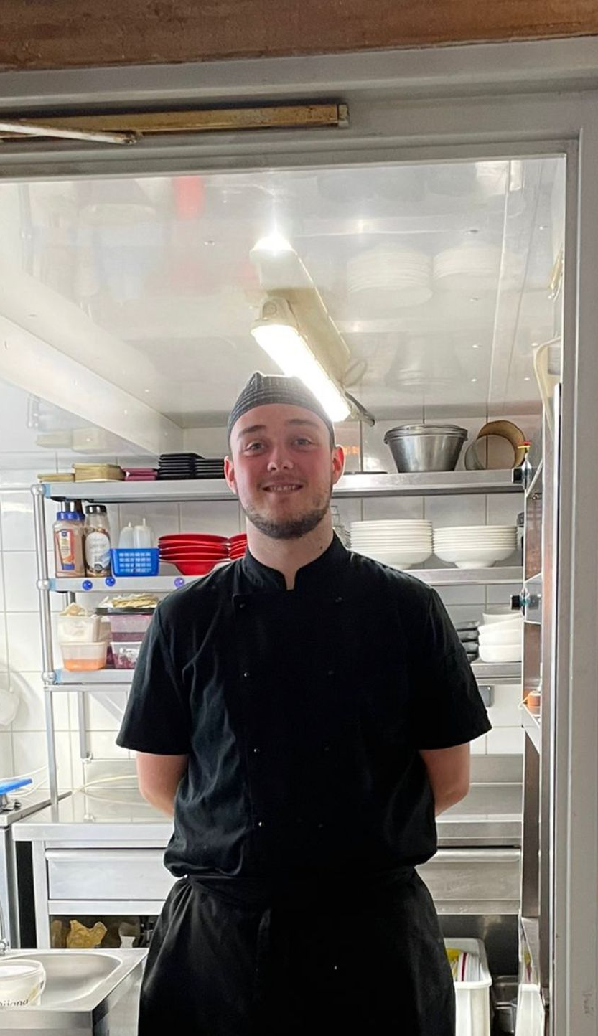
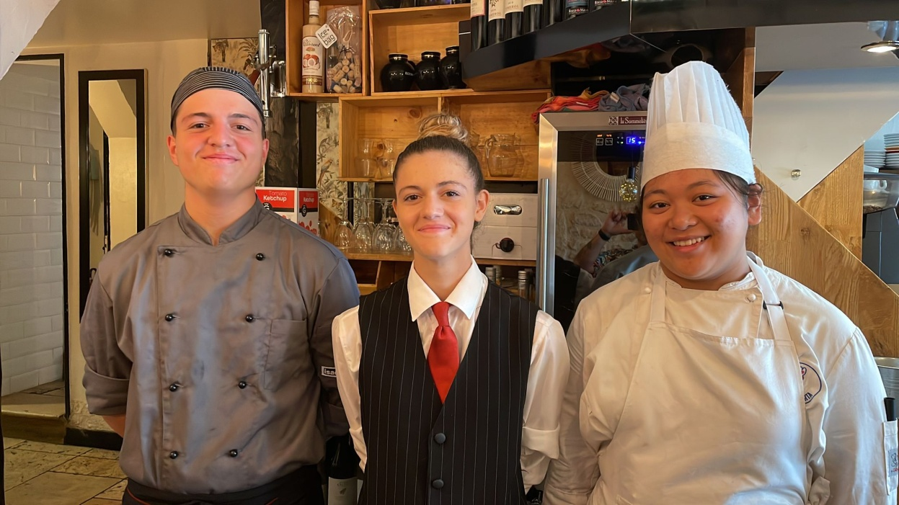
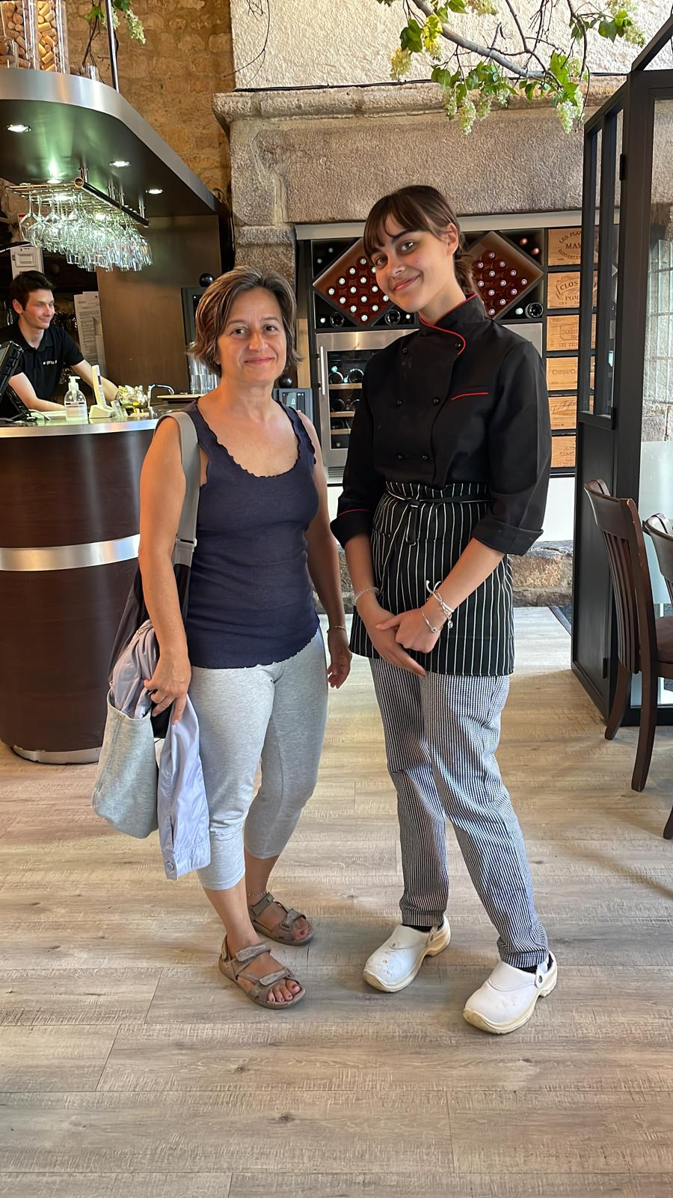
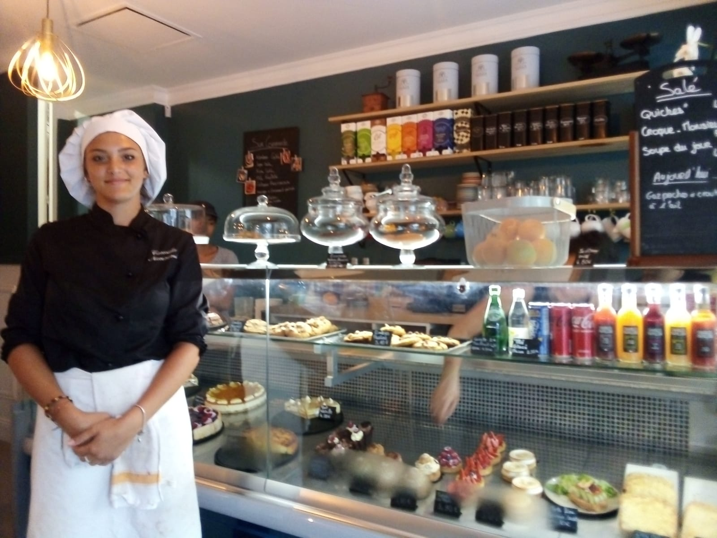

Slide 16
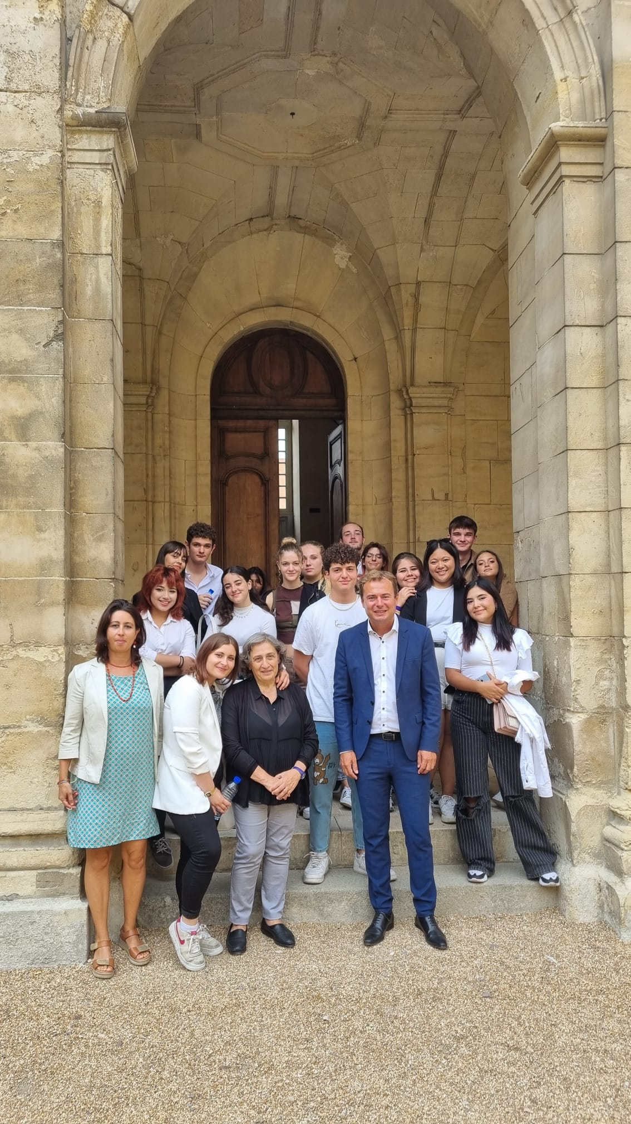
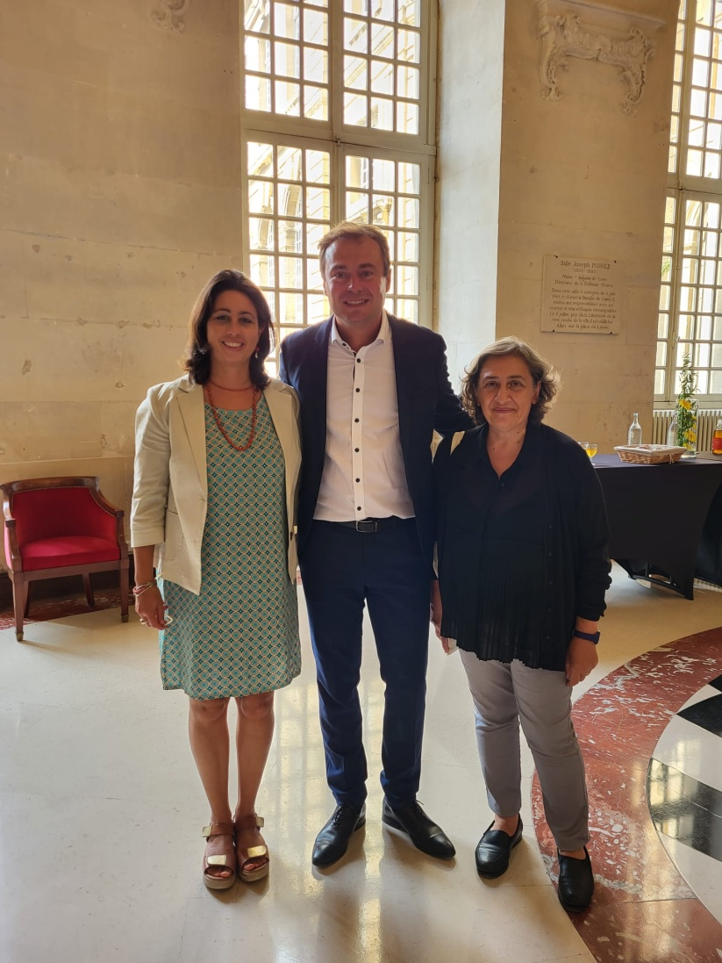
A LA MAIRIE CON L’ASSESSORE AL TURISMO DI CAEN

Slide 17
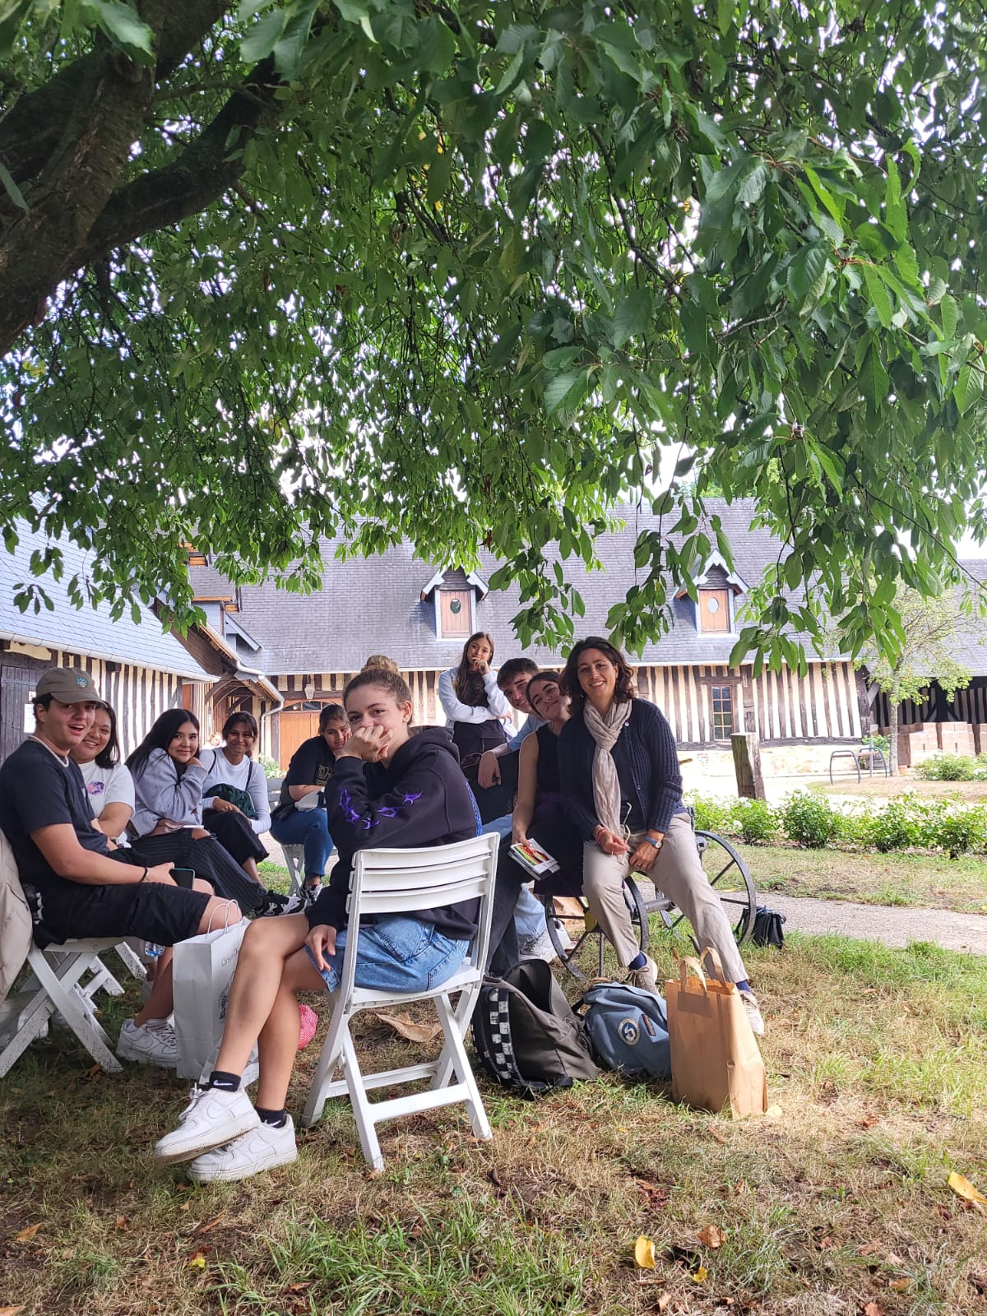
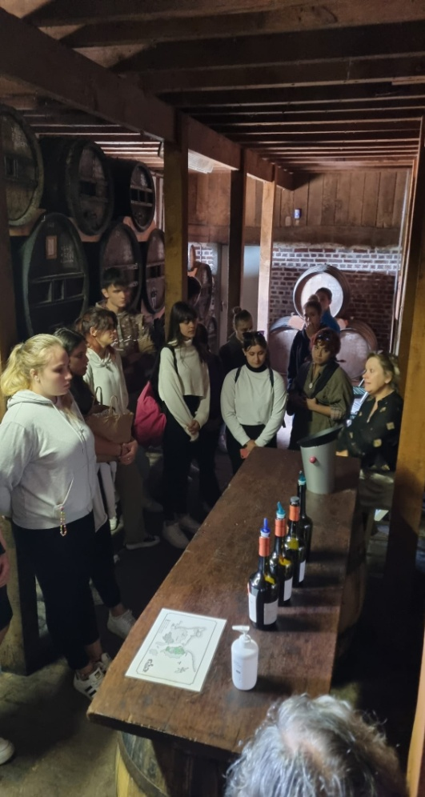
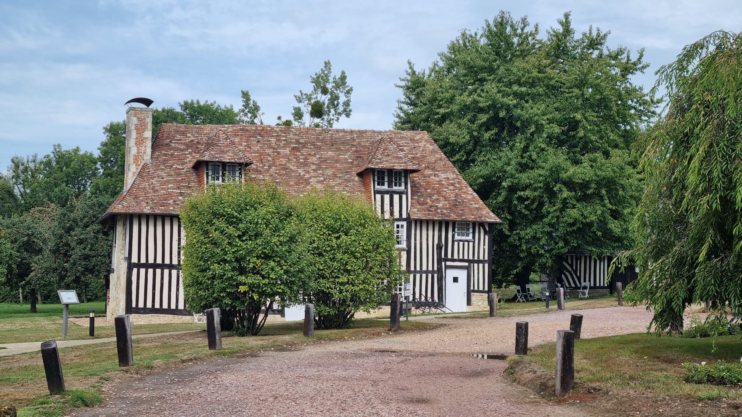
UNA GIORNATA IN SIDRERIA a PONT L’ÉVÊQUE

Slide 18
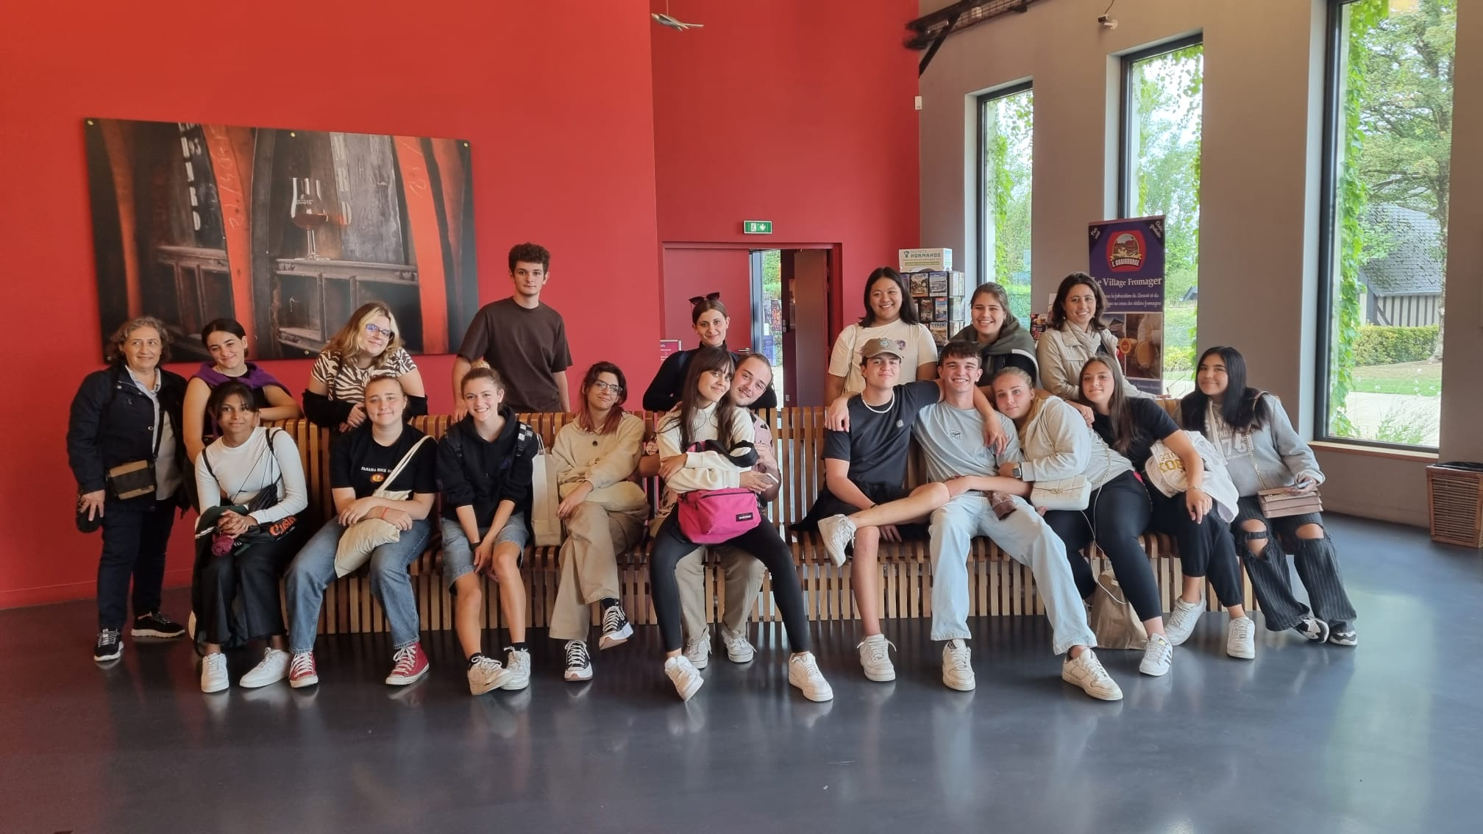
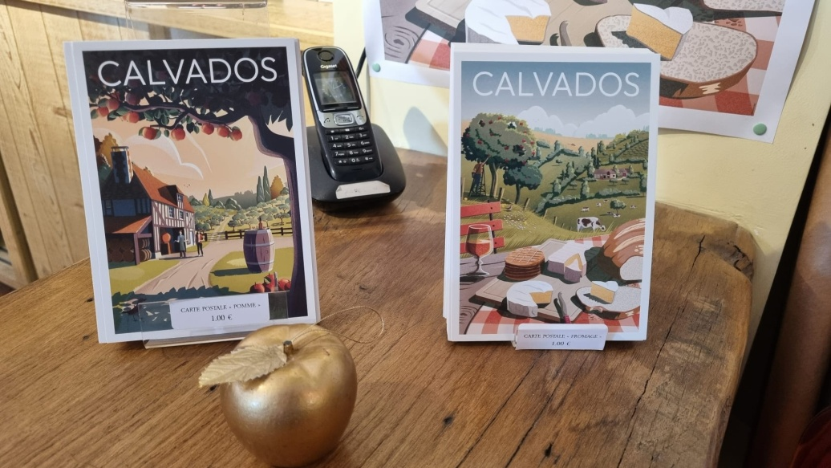
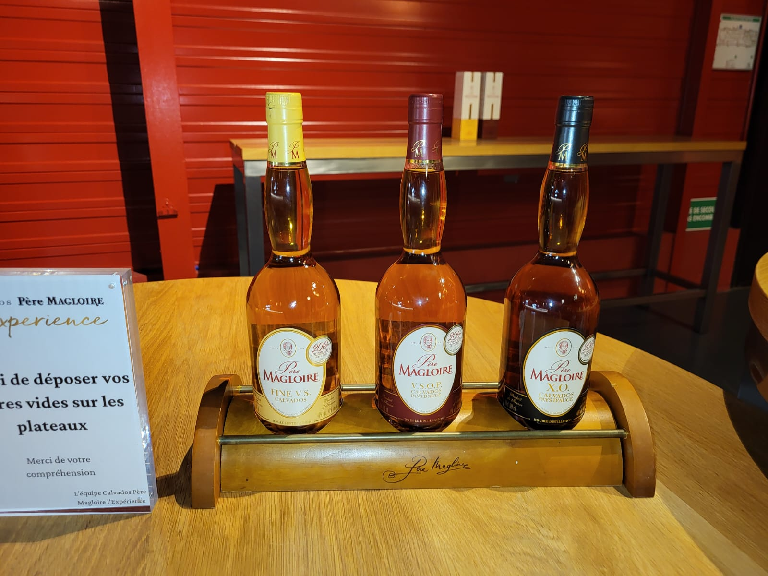
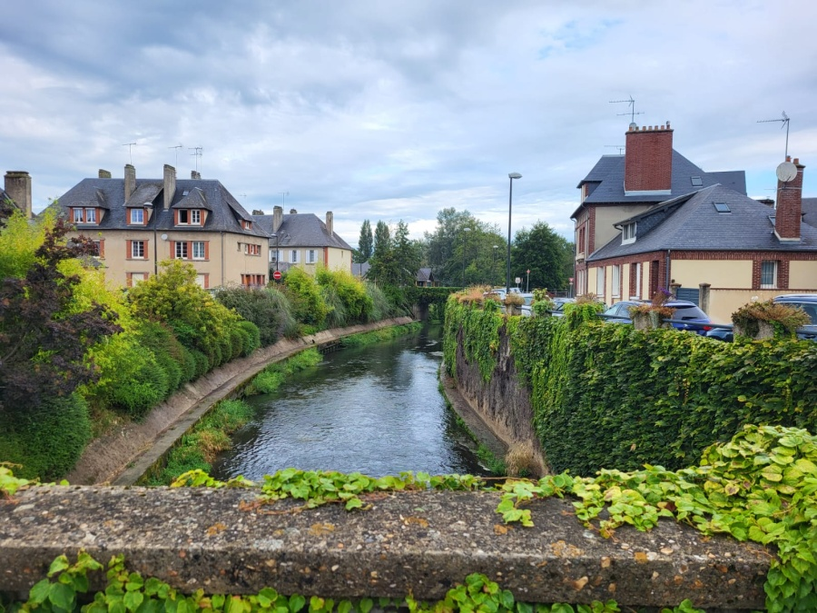

Slide 19
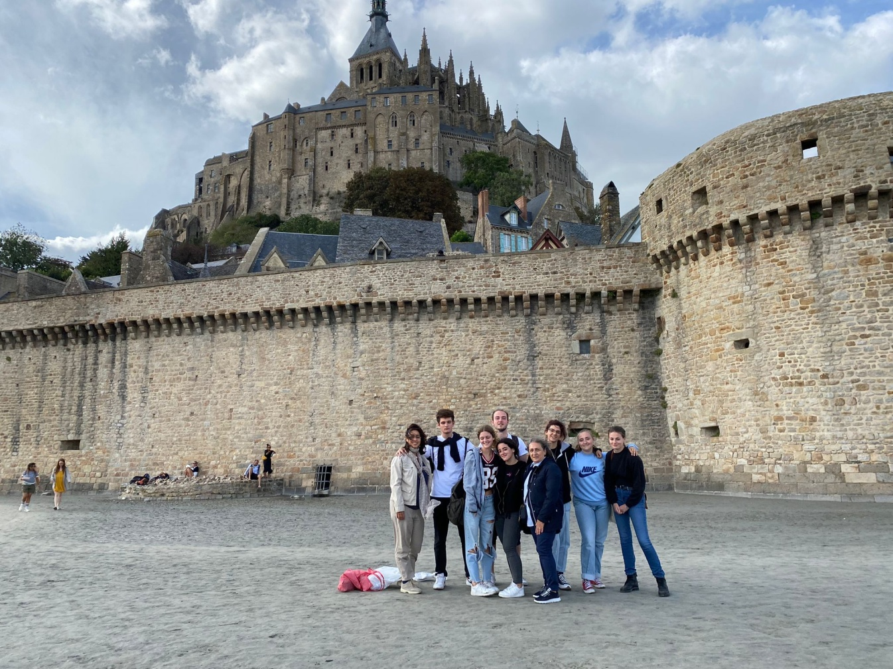
UNA GIORNATA A MONT SAINT-MICHEL

Slide 22
UNA GIORNATA A PARIGI

Slide 24
LA PARTENZA………….

Slide 25
Organizzazione-Studenti Partecipanti e tutor
Agenzia Erasmus Italiana UTC: Francesco Di Giacomo-Angelica di Giacomo
Agenzia Erasmus Francese Normandie-Go! : Laetitia Legrix
Referente Erasmus IPSEOASC G. De Carolis Spoleto: (scuola capofila) Prof Paolo Diotallevi- Dirigente Prof.ssa Roberta Galassi
Referente Erasmus IPSEOA Carlo Porta Milano: Prof.ssa Tommasina De Nitto; Dirigente Rossana Di Gennaro
Tutor IPSEOASC G. De Carolis Spoleto: Prof.ssa Rosaria Romano e Prof.ssa Antonella
Tassi
Tutor IPSEOA Carlo Porta Milano: Prof.ssa Cinzia Cellura e Prof . Francesco
Zoppa
Alunni IPSEOASC De Carolis Spoleto: Bassi S., Bucchini G., Carosati G., Falasca A., Frashilliu M., Leotta E., Nannini C., Sinclare D., Villani J.,
Alunni IPSEOA Carlo Porta Milano: Cammarata, R., Fernando A., Herrera J.,, Legaspi M., Marie M., Mastronicola A., Orzi V., Osnago M., Oltolini M., Turturro G., Youpanqui E.,

